Slide 1
CONTROL, SUPERVISION Y MANTENIMIENTO DE SUBESTACIONES ELECTRICAS

Slide 2
INDICE
CAPITULO 1:
DESCRIPCION DE LOS ELEMENTOS DE UNA SUBESTACION.
CAPITULO 2:
ACTIVIDADES DE MANTENIMIENTO
CAPITULO 3:
GESTION DEL MANTENIMIENTO

Slide 3
CAPITULO 1: DESCRIPCION DE LOS ELEMENTOS DE UNA SUBESTACION
1.1 Transformadores de potencia
  1.1.1 Conceptos básicos
  1.1.2 Aspectos constructivos
      •Núcleo de hierro
      •Arrollamientos
      •Cuba
      •Accesorios
  1.1.3 Sistema de refrigeración
  1.1.4 Regulación de tensión
  1.1.5 Protección de transformadores
1.2 Interruptores
1.3 Seccionadores
1.4 Transformadores de medida
1.5 Pararrayos
1.6 Equipos blindados en SF6
1.7 Equipos híbridos
1.8 Celdas de Media Tensión
1.9 Red de tierras

Slide 4
CAPITULO 2: ACTIVIDADES DE MANTENIMIENTO
2.1 Tipos de mantenimiento
2.2 Mantenimiento preventivo
  2.2.0 Gamas de mantenimiento y frecuencias de inspección
  2.2.1 Fichas técnicas de transformadores de potencia
  2.2.2 Fichas técnicas de interruptores
  2.2.3 Fichas técnicas de seccionadores
  2.2.4 Fichas técnicas de transformadores de medida
  2.2.5 Fichas técnicas de pararrayos
  2.2.6 Fichas técnicas de celdas de media tensión
  2.2.7 Fichas técnicas de fuentes de alimentación
  2.2.8 Fichas técnicas de barras y amarres

Slide 5
CAPITULO 2: ACTIVIDADES DE MANTENIMIENTO
2.3 Mantenimiento predictivo
  2.3.1 Termografía
  2.3.2 Análisis de aceites
  2.3.3. Medida de aislamiento
  2.3.4 Medida de capacidad y tangente de delta
  2.3.5 Medida de resistencia de arrollamientos
  2.3.6 Medida de relación de transformación
  2.3.7 Medida de intensidad de excitación
  2.3.8 Medida de reactancia de fuga
  2.3.9 Análisis de respuesta en frecuencia
  2.3.10 Medida de resistencia de conmutación en reguladores de tensión
  2.3.11 Ensayo predictivo a interruptores
  2.3.12 Análisis de gas SF6
  2.3.13 Medida de descargas parciales
  2.3.14 Ensayos predictivos a realizar a cada equipo y periodicidad

Slide 6
CAPITULO 2: ACTIVIDADES DE MANTENIMIENTO
2.4 Mantenimiento correctivo
  2.4.1 Transformadores:
      Qué hacer cuando dispara un transformador
      Ejemplos de fallas
  2.4.2 Anomalías típicas en interruptores
  2.4.3 Anomalías típicas en seccionadores
  2.4.4 Anomalías típicas en transformadores de medida
  2.4.5 Anomalías típicas en pararrayos
  2.4.6 Anomalías típicas en GIS
2.5 Mantenimiento reglamentario

Slide 7
CAPITULO 3: GESTION DEL MANTENIMIENTO
3.1 Evolución del mantenimiento
3.2 Estrategias de mantenimiento
3.3 Implantación de la estrategia
3.4 Diseño, proyecto y construcción
3.5 Tendencias de futuro

Slide 8
INDICE
CAPITULO 1:
DESCRIPCION DE LOS ELEMENTOS DE UNA SUBESTACION.
CAPITULO 2:
ACTIVIDADES DE MANTENIMIENTO
CAPITULO 3:
GESTION DEL MANTENIMIENTO

Slide 9

















CAPITULO 1: DESCRIPCION DE LOS ELEMENTOS DE UNA SUBESTACION
GENERACIÓN
TRANSPORTE Y DISTRIBUCIÓN
RED DE TRANSPORTE (MUY ALTA TENSIÓN) 400,220 KV
RED DE DISTRIBUCIÓN (ALTA TENSIÓN) 132, 66 , 45 KV.
MEDIA TENSIÓN 20,15 KV
SUBESTACIÓN AT/AT
SUBESTACIÓN AT/MT
CENTRAL
SUBESTACIÓN ELEVADORA (MT/AT)
BAJA TENSIÓN 380/220 V
CENTRO DE TRANSFORMACIÓN (MT/BT)
Generación: Transporte y Distribución:
Genera la energía y la prepara para su transporte subiendo la tensión.
Transporta la energía con baja intensidad y alta tensión, con el objeto de generar las menores perdidas posibles.
La energía se prepara para poder ser utilizada por el usuario, es decir, se transforma en baja tensión y se conecta con el cliente.

Slide 10





CAPITULO 1: DESCRIPCION DE LOS ELEMENTOS DE UNA SUBESTACION
CONSTITUCIÓN DE LAS SUBESTACIONES
PARQUE DE AT (p.e. 132 kV)
TRANSFORMADORES (p.e. 132/15 kV)
PARQUE DE MT (AT) (p.e. 15 kV)

Slide 11
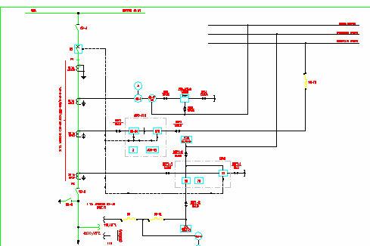
CAPITULO 1: DESCRIPCION DE LOS ELEMENTOS DE UNA SUBESTACION

Slide 12
1.1 Transformadores de potencia
  1.1.1 Conceptos básicos
  1.1.2 Aspectos constructivos
      •Núcleo de hierro
      •Arrollamientos
      •Cuba
      •Accesorios
  1.1.3 Sistema de refrigeración
  1.1.4 Regulación de tensión
  1.1.5 Protección de transformadores
1.2 Interruptores
1.3 Seccionadores
1.4 Transformadores de medida
1.5 Pararrayos
1.6 Equipos blindados en SF6
1.7 Equipos híbridos
1.8 Celdas de Media Tensión
1.9 Red de tierras

Slide 13
1.1 TRANSFORMADORES DE POTENCIA
1.1.1 Conceptos básicos
1.1.2 Aspectos constructivos
1.1.3 Sistema de refrigeración
1.1.4 Regulación de tensión
1.1.5 Protección de transformadores

Slide 14
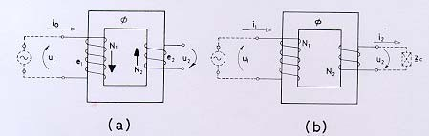
FUNDAMENTOS DE LOS TRANSFORMADORES :
1.1.1 TRANSFORMADORES DE POTENCIA. Conceptos básicos
Funcionamiento en vacío
Funcionamiento en carga
^{U}1,nominal
≈ N_{1 ≈} I₂
N₂ I₁
Relación de transformación :
r_{tn} = _{U}
2,vacio

Slide 15
PERDIDAS Y CALENTAMIENTO:
1.1.1 TRANSFORMADORES DE POTENCIA. Conceptos básicos
PERDIDAS EN EL COBRE
RENDIMIENTO
PERDIDAS EN EL HIERRO
CALENTAMIENTO
PERDIDAS
CALENTAMIENTO
NORMAS:
Temperatura máxima admisible en devanados y aceite
TEMPERATURA

Slide 16
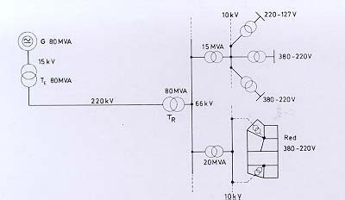
1.1.1 TRANSFORMADORES DE POTENCIA. Conceptos básicos
FINALIDAD DE LOS TRANSFORMADORES:
Transmisión de la energía eléctrica desde un sistema con una determinada tensión a otro con otra tensión distinta.
Distribución
Generación
Transporte

Slide 17
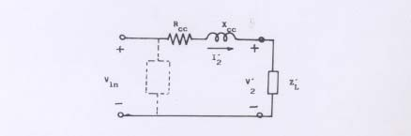
Impedancia de cortocircuito Zcc = √Rcc² + Xcc²
1.1.1 TRANSFORMADORES DE POTENCIA. Conceptos básicos
Rcc = Resistencia de pérdidas (en el hierro y en el cobre) Xcc = Reactancia de dispersión
εcc=^{Ucc} 100(%) = ^{Zcc}100(%) = Zcc(%) U 1n Zn

Slide 18
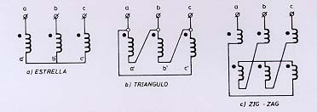
1.1.1 TRANSFORMADORES DE POTENCIA. Conceptos básicos
GRUPOS DE CONEXION:
ESTRELLA | Y (lado de A.T.) | y (lado de B.T.)
TRIANGULO | D (lado de A.T.) | d (lado de B.T.)
ZIG-ZAG | Z (lado de A.T.) | z (lado de B.T.)

Slide 19
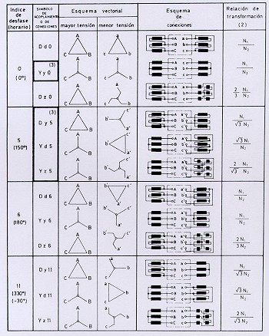
1.1.1 TRANSFORMADORES DE POTENCIA. Conceptos básicos
Indice horario:
Desfase existente, en vacío, entre las tensiones de linea
primaria y secundaria en bornes homólogos
No se indica en grados sino en múltiplos de 30º
Grupos de conexión:
Caracteriza las conexiones de los dos arrollamientos y
el índice horario

Slide 20
1.1.1 TRANSFORMADORES DE POTENCIA. Conceptos básicos
Requisitos para que dos transformadores trabajen en paralelo:
Tensiones nominales y grupo de conexión iguales
Impedancia de cortocircuito en % similar (reparto de carga inversamente proporcional a la impedancia de cortocircuito)
Tomas de regulación de tensión similares
Requisitos para energizar un transformador:
Poner toma de tensión en la mayor relación, para evitar sobreexcitaciones y sobretensiones

Slide 21
1.1.2 TRANSFORMADORES DE POTENCIA. Aspectos constructivos
ELEMENTOS DE UN TRANSFORMADOR:
NÚCLEO DE HIERRO
ARROLLAMIENTOS
CUBA
ACCESORIOS

Slide 22
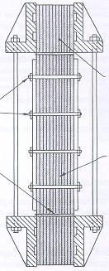
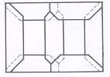
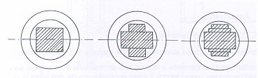
1.1.2 TRANSFORMADORES DE POTENCIA. Aspectos constructivos
NÚCLEO DE HIERRO (circuito magnético):
Formado por columnas y culatas
Número de columnas según número de fases y tipo de construcción
Chapas ferromagnéticas eléctricamente aisladas entre sí y de tipo “grano orientado” (tratamiento "CARLITE“).
Pérdidas magnéticas de la chapa= 800-1100 W/m³
Espesor de chapa= 0.35mm
La sección tiende a la forma circular ( paquetes de chapas apilados)
Uniones de columnas y culatas a solape
Cierres de fundición moldeada y uniones mediante tirantes y espárragos

Slide 23
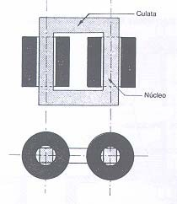
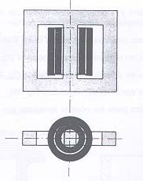
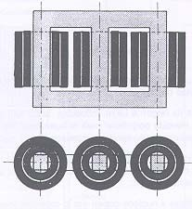
1.1.2 TRANSFORMADORES DE POTENCIA. Aspectos constructivos
TIPOS DE NÚCLEOS MAGNETICOS
Monofásico ordinario
Monofásico acorazado
Trifásico ordinario
Culata
Núcleo

Slide 24
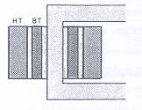
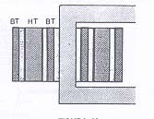
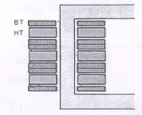
1.1.2 TRANSFORMADORES DE POTENCIA. Aspectos constructivos
ARROLLAMIENTOS (circuitos eléctricos):
Tipos: primario, secundario, terciario y de regulación (hasta 12 en total). Es importante conocer para un transformador en concreto la posición relativa de los devanados a la hora de analizar fallas
Cilíndricos y concéntricos (mejor resistencia a los cortocircuitos)
Separadores aislantes entre devanados
Canales de refrigeración gracias a cuñas entre espiras
Concéntricos simples
Concéntricos dobles
Alternados

Slide 25
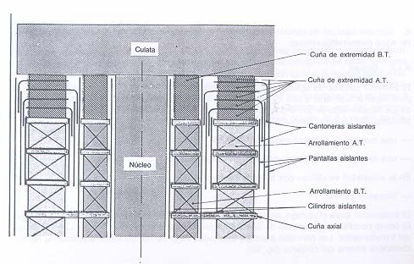
1.1.2 TRANSFORMADORES DE POTENCIA. Aspectos constructivos

Slide 26
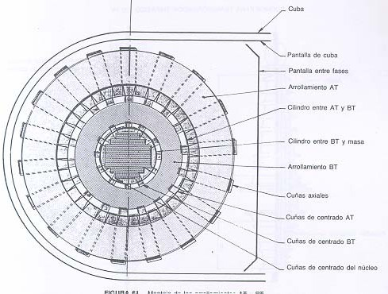
1.1.2 TRANSFORMADORES DE POTENCIA. Aspectos constructivos

Slide 27
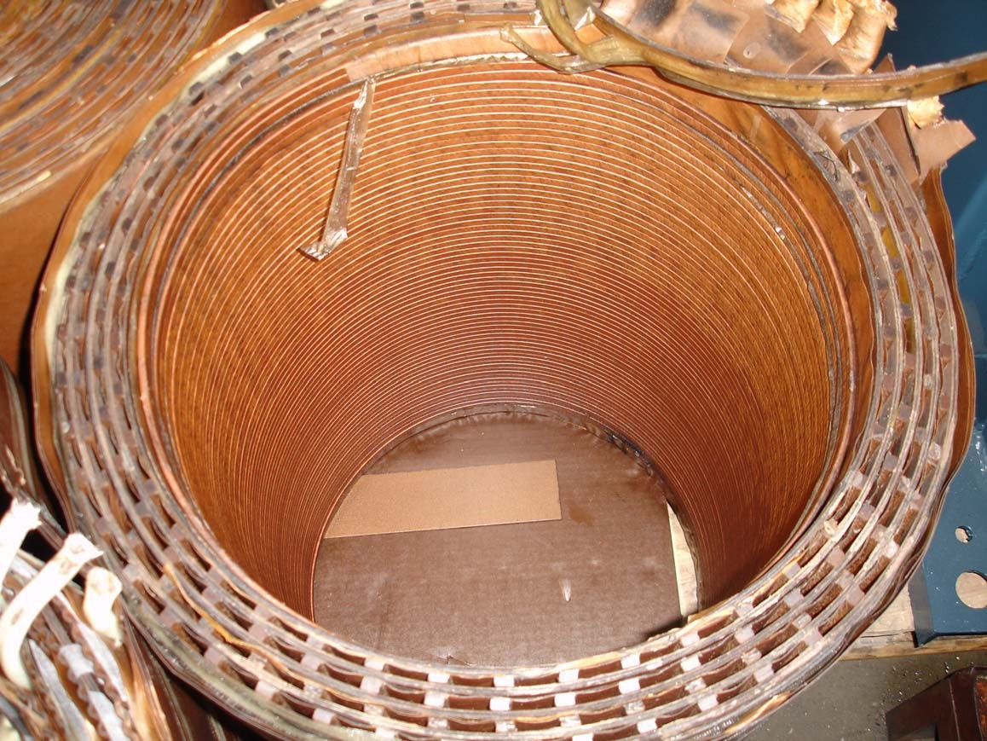
1.1.2 TRANSFORMADORES DE POTENCIA. Aspectos constructivos

Slide 28
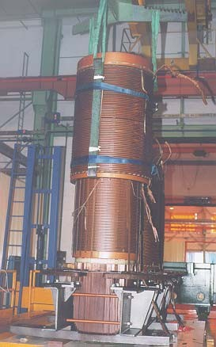
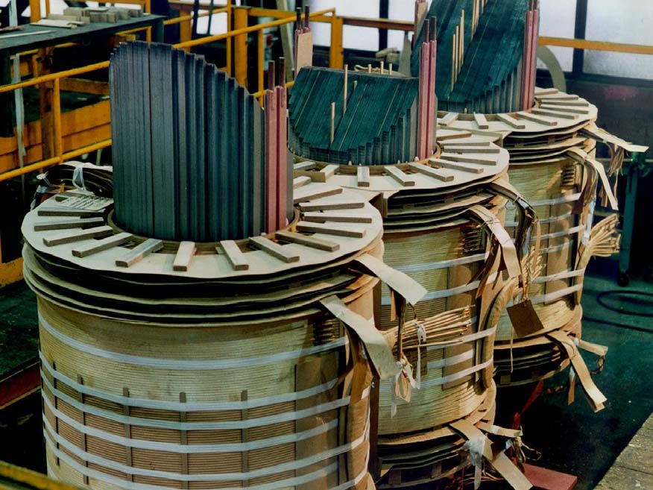
1.1.2 TRANSFORMADORES DE POTENCIA. Aspectos constructivos
MONTAJE DE NUCLEO MAGNETICO Y ARROLLAMIENTOS

Slide 29
1.1.2 TRANSFORMADORES DE POTENCIA. Aspectos constructivos
CUBA
LÁMINAS DE ACERO SOLDADAS + REFUERZOS
ELEMENTOS DE IZAJE y ELEVACIÓN, MÉNSULAS, RUEDAS
TAPA ATORNILLADA
TERMINACIÓN
LIMPIEZA CON GRANALLA DE ACERO
3 CAPAS DE PINTURA

Slide 30
1.1.2 TRANSFORMADORES DE POTENCIA. Aspectos constructivos
ACCESORIOS
DEPÓSITO CONSERVADOR
DESECADOR DE AIRE
INDICADOR DE NIVEL DE ACEITE
CHIMENEA / VÁLVULA DE EXPANSIÓN
RELÉS BUCHHOLZ y JANSEN
IMAGEN TÉRMICA
TERMÓMETROS y TERMOSTATOS
BORNAS
VÁLVULAS de LLENADO y VACIADO, de PURGA, etc...
ARMARIO DE CONTROL

Slide 31
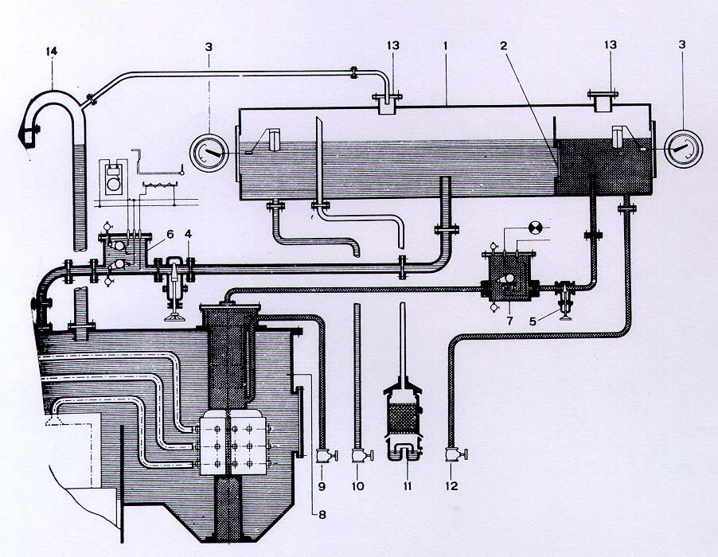
1.1.2 TRANSFORMADORES DE POTENCIA. Aspectos constructivos
1.- Depósito de expansión 2.- Separador entre depósitos
3.- Indicadores de nivel de aceite
4 y 5.- Válvulas de apertura y cierre
6.- Rele Buchholtz de la cuba 7.- Rele Buchholtz-Jansen
8.- Aceite de cuba
9.- Válvula de toma de muestras
10 y 12.- Válvulas de vaciado
11.- Desecador
13.- Registro de depósitos 14.- Liberador de presión

Slide 32
1.1.2 TRANSFORMADORES DE POTENCIA. Aspectos constructivos
DEPÓSITO CONSERVADOR:
Permite las dilataciones y contracciones del aceite por cambio de temperatura.
Evita la entrada de humedad del aire exterior
Su cota debe de ser la más alta del transformador
Internamente dividido para no mezclar aceite de cuba y regulador
Autosoportado o soportado por la cuba

Slide 33
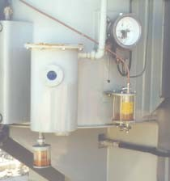
1.1.2 TRANSFORMADORES DE POTENCIA. Aspectos constructivos
DESECADOR DE AIRE TIPO SILICAGEL
SECA EL AIRE QUE ENTRA EN EL TRASFORMADOR
GRAVILLA DE GEL DE SÍLICE
(absorbe hasta un 40% de su peso en HUMEDAD)
JUNTA LÍQUIDA para evitar contacto directo con la ATMÓSFERA
ESTADO ACTIVO SATURADA

Slide 34
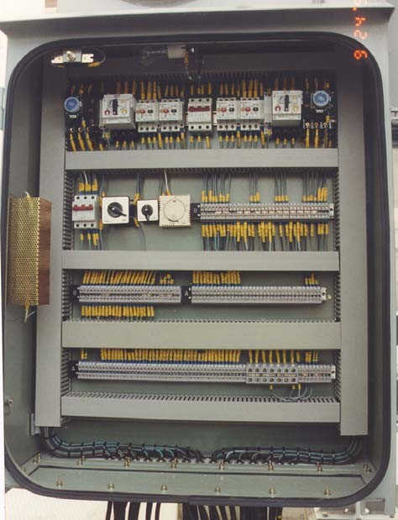
1.1.2 TRANSFORMADORES DE POTENCIA. Aspectos constructivos
ARMARIO DE CONTROL
CENTRALIZACIÓN DE LOS CIRCUITOS
SEÑALIZACIONES DE ALARMA Y DISPARO
ACCIONAMIENTO DE VENTILADORES
Magnetotérmico
Lámpara de cortesía
Contactores con Relé temporizado
Magnetotérmico motobombas
Y MOTOBOMBAS
circuito de control
Selector de prioridad
Magnetotermicos ventiladores
Resistencia de caldeo
Interruptor mando manual/automatico ventiladores
Regletero “B”
Termostato
Regletero “A”

Slide 35
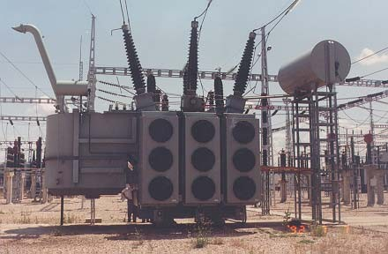
1.1.2 TRANSFORMADORES DE POTENCIA. Aspectos constructivos
BORNAS:
Permiten la conexión de los devanados internos del transformador a los conductores externos
Tipos: aceite- aceite, aceite-aire y aceite-SF6

Slide 36
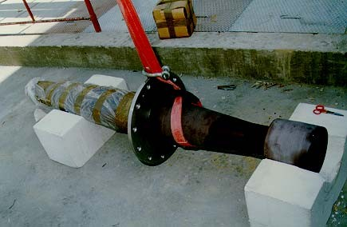
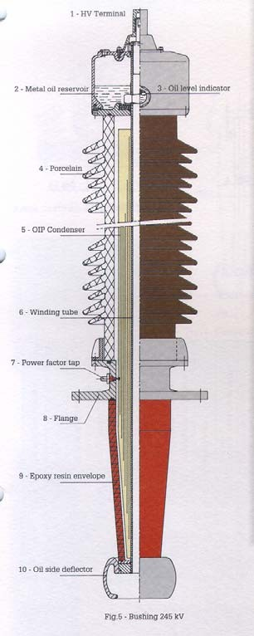
1.1.2 TRANSFORMADORES DE POTENCIA. Aspectos constructivos
CONSTITUCION FISICA DE LAS BORNAS:
1
2 3
4
Terminal de alta tensión
Depósito de expansión de
5
aceite
Indicador del nivel de aceite
Porcelana
Condensadores de papel
C2 C1
HV
7
8
impregnado en aceite
9
C1
C2
Tubo conductor
Toma capacitiva
8 .Brida
9. Envoltura de resina epoxy
6
10
10. Deflector

Slide 37
SISTEMA DE REFRIGERACION
1.1.3 TRANSFORMADORES DE POTENCIA. Sistema de refrigeración
PÉRDIDAS en Fe y en Cu
CALENTAMIENTO
!
REDUCCIÓN vida AISLAMIENTOS

Slide 38
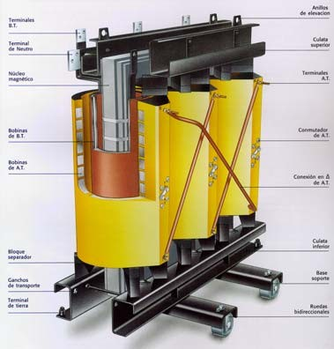
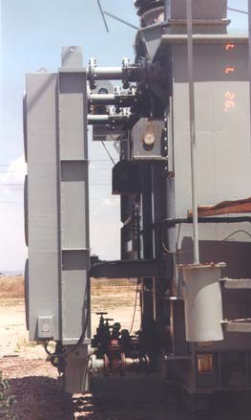
1.1.3 TRANSFORMADORES DE POTENCIA. Sistema de refrigeración
TRANSFORMADORES EN SECO
Autorrefrigerados: circulación natural del aire
Ventilación forzada: ventiladores externos
TRANSFORMADORES EN BAÑO DE ACEITE
Refrigerante interno: aceite. Puede tener circulación forzada mediante motobombas
Refrigerante externo: aire o agua
oAire: puede ser por circulación natural o forzada
oAgua: siempre es circulación forzada (con presión de aceite mayor que de agua)
Control, supervisión y mantenimiento de Subestaciones Electricas. Julio Gonzalo García

Slide 39
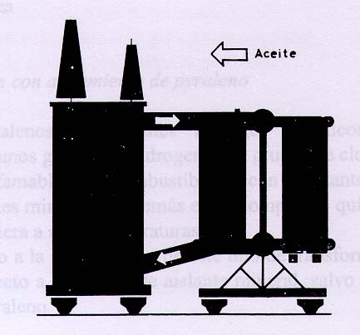
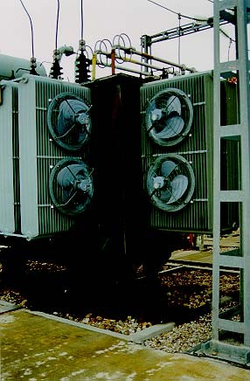
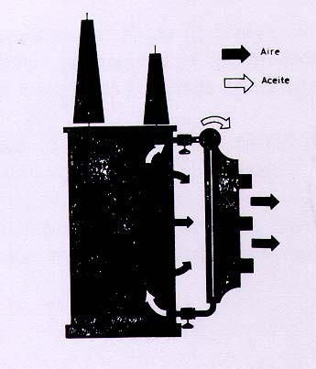
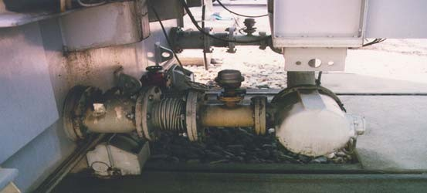
1.1.3 TRANSFORMADORES DE POTENCIA. Sistema de refrigeración
REFRIGERACIÓN EXTERIOR POR AIRE
Natural: el aceite circula por convección natural y, a través de los radiadores, disipa el calor
Forzada:
  Ventiladores adosados a radiadores
  Aerorrefrigerantes: intercambiador de calor aceite-aire
  Motobombas para circulación forzada de aceite

Slide 40
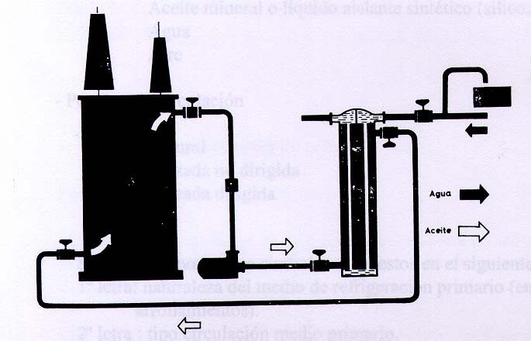
1.1.3 TRANSFORMADORES DE POTENCIA. Sistema de refrigeración
REFRIGERACIÓN EXTERIOR POR AGUA
SERPENTINES recorridos por AGUA FRÍA en la misma cuba
BATERÍA de RADIADORES separados de la cuba: HIDRORREFRIGERANTES

Slide 41
1.1.3 TRANSFORMADORES DE POTENCIA. Sistema de refrigeración
COMPARACIÓN ENTRE SISTEMAS DE REFRIGERACIÓN
AUTORREFRIGERACIÓN
•SENCILLEZ y AUSENCIA DE EQUIPOS
•HASTA 15 MVA
VENTILACIÓN FORZADA
•VENTILADORES, ARMARIO DISTRIB.
•EVALUAR CONSUMO VENTILADORES
•MENOR PESO esp / kVA
•HASTA 100 MVA
CIRCULACIÓN FORZADA DE ACEITE
•MOTOBOMBAS
•EVALUAR CONSUMO
•REF. EXTERIOR POR AIRE en exterior
•REF. EXTERIOR POR AGUA en interior

Slide 42
1.1.3 TRANSFORMADORES DE POTENCIA. Sistema de refrigeración
DESIGNACIONES DE LOS MÉTODOS DE REFRIGERACIÓN
NATURALEZA DEL MEDIO
•ACEITE NATURAL O LÍQUIDO AISLANTE SINTETICO O
L W A G
•LÍQUIDO AISLANTE SINTÉTICO NO INFAMABLE
•AGUA
•AIRE
•GAS
TIPO DE CIRCULACIÓN
N F D
NATURAL
•FORZADA (ACEITE NO DIRIGIDO)
•FORZADA ACEITE DIRIGIDO
DESIGNACIÓN:
1ª letra NATURALEZA MEDIO PRIMARIO
2ª letra TIPO CIRCULACIÓN MEDIO PRIMARIO
3ª letra NATURALEZA MEDIO SECUNDARIO
4ª letra TIPO CIRCULACIÓN MEDIO SECUNDARIO
ONAN/ONAF 70/100% OFAF
AN

Slide 43
ACEITE MINERAL AISLANTE: mezcla de hidrocarburos
1.1.3 TRANSFORMADORES DE POTENCIA. Sistema de refrigeración
ACEITE COMO AISLANTE
TENSIÓN DE RUPTURA ALTA (aceite nuevo mayor a 220 KV/cm) TANGENTE DEL ANGULO DE PÉRDIDAS BAJA ( menor a 1% a 90 º)
ACEITE COMO REFRIGERANTE
VISCOSIDAD BAJA
DENSIDAD BAJA
PUNTO DE CONGELACIÓN BAJO
PUNTO DE INFLAMACIÓN ALTO

Slide 44
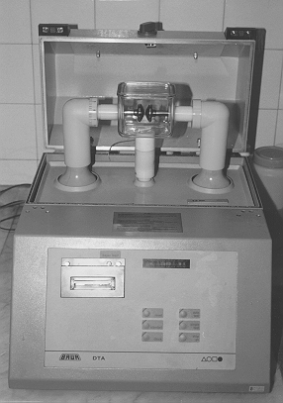
PRINCIPALES ENEMIGOS DEL ACEITE :
1.1.3 TRANSFORMADORES DE POTENCIA. Sistema de refrigeración
HUMEDAD
ESTRÉS ELÉCTRICO
TEMPERATURA
OXIGENO
PARTICULAS Y PRODUCTOS POLARES
La conjunción de estos factores conduce al deterioro de las propiedades aislantes del aceite básicamente mediante procesos de envejecimiento-oxidación

Slide 45
CALENTAMIENTOS
ARROLLAMIENTO ACEITE
40+65=105 ºC
40+60=100 ºC
ACEITE en la parte superior cuba:
con conservador
60ºC
sin conservador 55ºC
ARROLLAMIENTOS:
Fluido de refrigeración:
40ºC
25ºC
AIRE
AGUA
refrig. N ó F
refrig. D
70ºC
65ºC
CTO. MAGNÉTICO y
otros elementos:
No sobrepasar calentamiento del Punto más caliente.

Slide 46
1.1.4 TRANSFORMADORES DE POTENCIA. Regulador de tensión
Devanado de regulación: devanado adicional que dispone de tomas intermedias para modificar la relación de transformación variando el número de espiras
Regulador de tensión: dispositivo que permite realizar la conmutación manual o automática de una toma a otra. Puede ser regulador en vacío (cambia de toma con el transformador fuera de servicio) o regulador en carga
El devanado de regulación puede estar en el lado de alta o de baja y, físicamente es el más externo, por facilidades constructivas

Slide 47
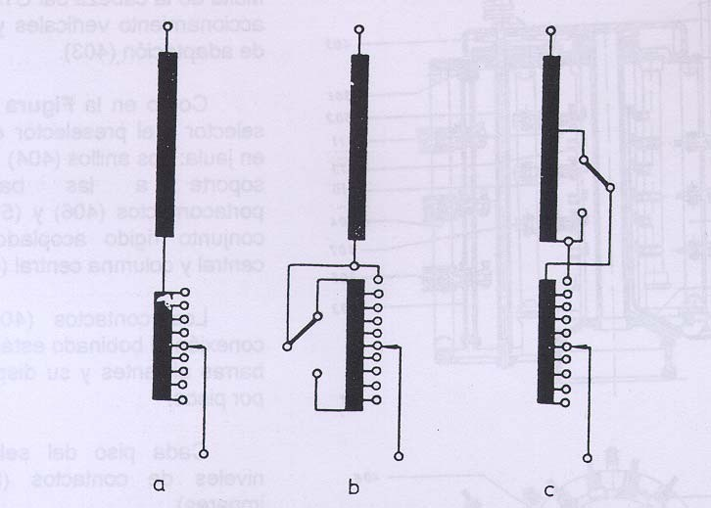
1.1.4 TRANSFORMADORES DE POTENCIA. Regulador de tensión
TIPOS DE REGULADOR
sin inversor
con inversor
de gran escalón

Slide 48
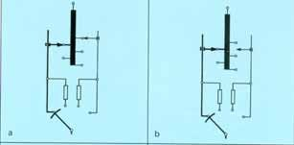
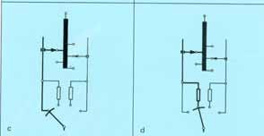
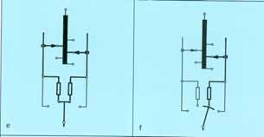
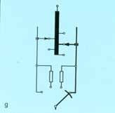
1.1.4 TRANSFORMADORES DE POTENCIA. Regulador de tensión

Slide 49
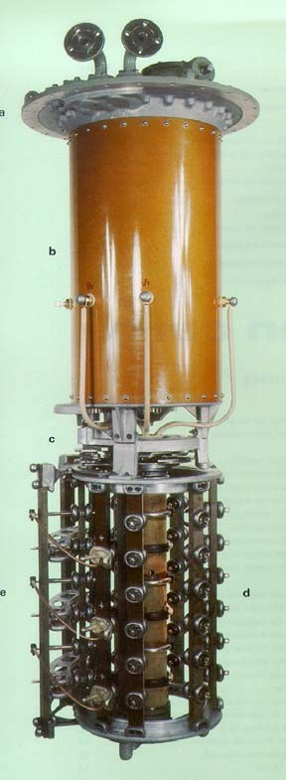
1.1.4 TRANSFORMADORES DE POTENCIA. Regulador de tensión
ELEMENTOS DE UN CAMBIADOR DE TOMAS EN CARGA:
CONMUTADOR O RUPTOR
SELECTOR DE TOMAS
DEPOSITO DE ACEITE DEL CONMUTADOR
CABEZA DEL REGULADOR
ARMARIO DE ACCIONAMIENTO O MANDO
TRANSMISION

Slide 50
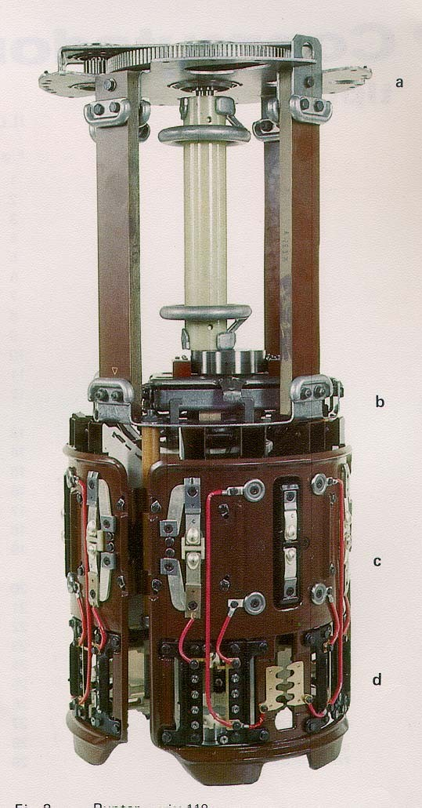
1.1.4 TRANSFORMADORES DE POTENCIA. Regulador de tensión
CONMUTADOR:
Realiza la conmutación (paso de una toma a otra) sin interrupción de servicio
ESPIRAS CORTOCIRCUITADAS
Conmutación breve
Resistencias transitorias
Aceite independiente
• Conmutación breve
• Resistencias transitorias
• Aceite independiente

Slide 51
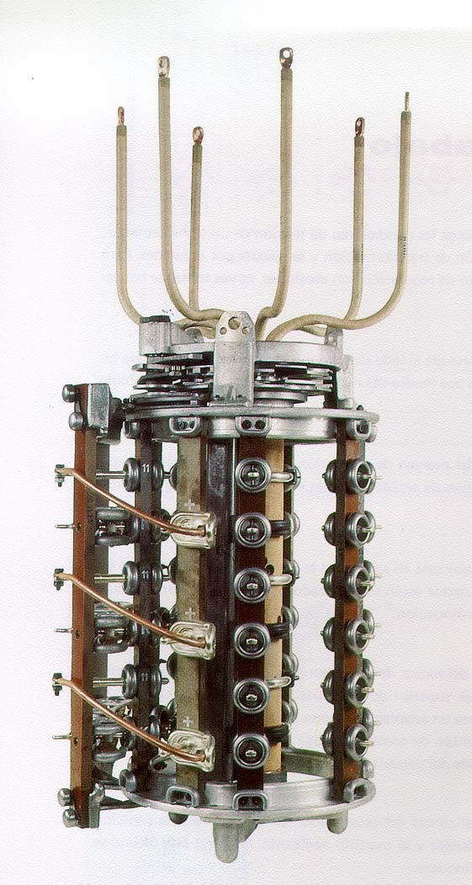
1.1.4 TRANSFORMADORES DE POTENCIA. Regulador de tensión
SELECTOR:
Conduce la corriente de la toma en servicio
Selecciona la próxima toma

Slide 52
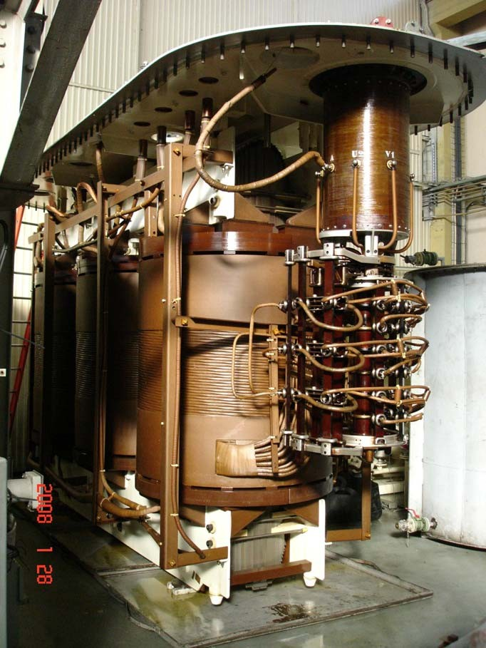
1.1.4 TRANSFORMADORES DE POTENCIA. Regulador de tensión

Slide 53
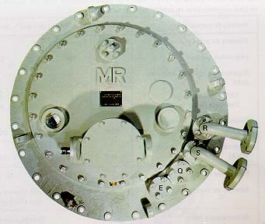
1.1.4 TRANSFORMADORES DE POTENCIA. Regulador de tensión
CABEZA DEL REGULADOR:
Contiene el mecanismo de acumulación de energía y el accionamiento del selector
Depósito (BJ)
Fondo (vaciado)
Retorno aceite (filtrado)
Comunicación cuba

Slide 54
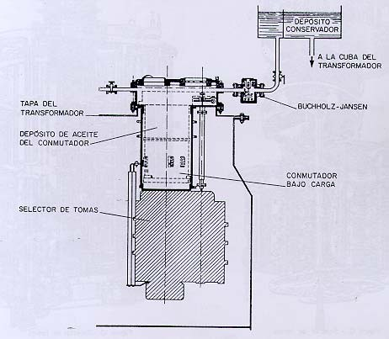
1.1.4 TRANSFORMADORES DE POTENCIA. Regulador de tensión
DEPOSITO DE ACEITE DEL CONMUTADOR:

Slide 55
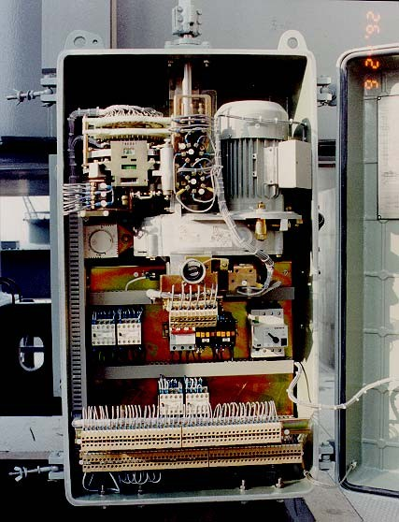
1.1.4 TRANSFORMADORES DE POTENCIA. Regulador de tensión
ARMARIO DE ACCIONAMIENTO:
Motor eléctrico
Reductor de velocidad
Indicador de posiciones
Contactores de arranque del motor
Relés intermedios de enclavamiento
Contador de maniobras
Pulsadores de mando
Resistencias de caldeo y termostato
Regleta de salida de cables
Funcionamiento:
Automático (PANTAM)
Manual (local-distancia)
Emergencia (manivela)

Slide 56
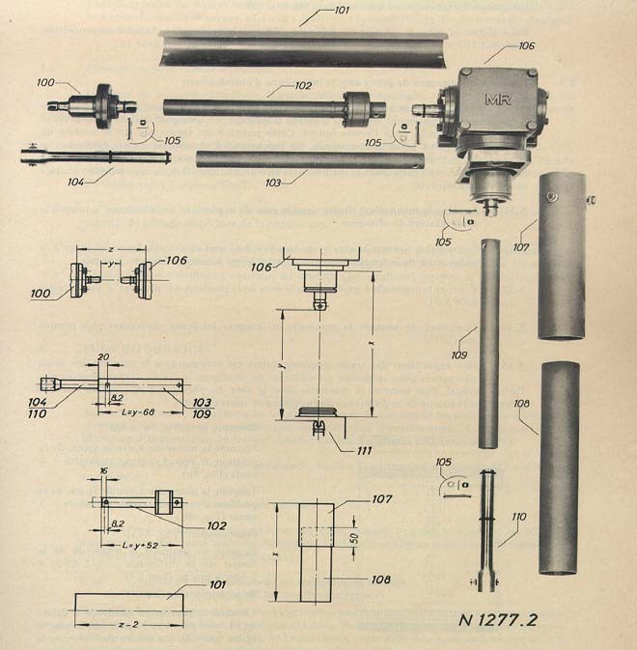
TRANSMISION:
1.1.4 TRANSFORMADORES DE POTENCIA. Regulador de tensión
Motor eléctrico
Reductor de velocidad
Eje de transmisión vertical
Caja de reenvío en ángulo
Eje de transmisión horizontal
ANOMALIA
Desregulaciones Asincronismos

Slide 57
1.1.5 TRANSFORMADORES DE POTENCIA. Protecciones
TIPOS DE PROTECCIONES DE UN TRANSFORMADOR:
TERMÓMETRO | 26-1
TERMOSTATO | 26-2
IMAGEN TÉRMICA | 49
INDICADOR NIVEL DE ACEITE | 63N
LIBERADOR DE PRESIÓN | 63L
RELÉ BUCHHOLZ | 63B
RELÉ BUCHHOLZ-JANSEN | 63-BJ
PROPIAS
DIFERENCIAL 87
SOBREINTENSIDAD 50-51
EXTERNAS

Slide 58
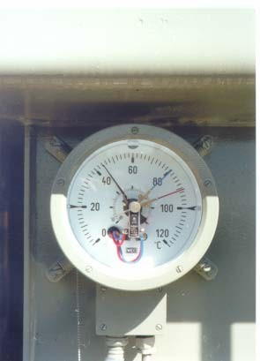
1.1.5 TRANSFORMADORES DE POTENCIA. Protecciones
AGUJA DE TEMP. REAL
TERMÓMETRO 26-1
AGUJA DE MINIMA
AGUJA DE MÁXIMA
MIDE TEMPERATURA DEL ACEITE
3 AGUJAS: NEGRA, AZUL y ROJA
SEÑAL DE ALARMA
SOBRECARGAS PERMANENTES
ESFERA INDICADORA
CAJA DE REGLETERO
TUBO CAPILAR

Slide 59
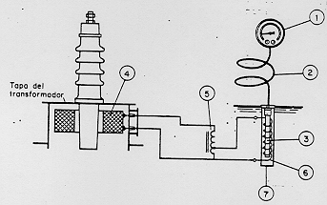
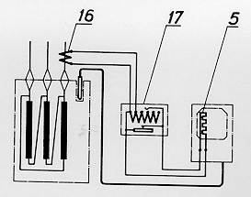
1.1.5 TRANSFORMADORES DE POTENCIA. Protecciones
IMAGEN TÉRMICA 49
TEMPERATURA DEL ACEITE + INTENSIDAD DEVANADOS
ACCIONAMIENTO VENTILADORES / MOTOBOMBAS
SEÑAL DE ALARMA y DISPARO (SOBRECARGAS PERMANENTES)
BUSHING EN BORNAS

Slide 60


1.1.5 TRANSFORMADORES DE POTENCIA. Protecciones
INDICADOR DE NIVEL DE ACEITE 63-N 63-NJ
NIVEL DE ACEITE EN CUBA y CONMUTADOR
TUBO DE CRISTAL / NIVEL MAGNÉTICO
SEÑAL DE ALARMA PARA BAJO NIVEL DE ACEITE

Slide 61



1.1.5 TRANSFORMADORES DE POTENCIA. Protecciones
LIBERADOR DE PRESIÓN 63-L
CHIMENEA / VÁLVULA LIBERADORA DE PRESIÓN
ELIMINA SOBREPRESIONES
(EVAPORACIÓN+CALENTAMIENTO DEL ACEITE POR CORTOCIRCUITOS o DERIVACIONES)
SEÑAL DE ALARMA

Slide 62

1.1.5 TRANSFORMADORES DE POTENCIA. Protecciones
RELÉ BUCHHOLZ 63-B
DETECTA DESPRENDIMIENTOS GASES
CALENTAMIENTOS LOCALES
SEÑAL DE ALARMA y DISPARO
RECUPERACIÓN DE GASES
ANTISÍSMICOS
TIPOS DE FALTAS:
ROTURA CONEXIÓN
DEFECTOS AISLAMIENTO
CORTOCIRCUITOS / SOBRECARGAS BRUSCAS
DESCARGAS PARCIALES EN ACEITE
MAL ESTADO JUNTAS NÚCLEO-CULATAS o UNIÓN CHAPAS MAGNÉTICAS
COLOR GAS
ORIGEN
PAPEL o CARTÓN MADERA
ACEITE

Slide 63

1.1.5 TRANSFORMADORES DE POTENCIA. Protecciones
RELÉ BUCHHOLZ-JANSEN 63-BJ
PARA EL REGULADOR TIPO JANSEN
DETECTA CIRCULACIÓN DEL ACEITE POR SOBREPRESIONES
SEÑAL DE DISPARO
DISPOSITIVO DE COMPUERTA

Slide 64

1.1.5 TRANSFORMADORES DE POTENCIA. Protecciones
PROTECCIÓN DIFERENCIAL 87
DETECTA CORTOCIRCUITOS Y DERIVACIONES A MASA
PPO. FUNCIONAMIENTO: VECTOR DIFERENCIA DE INTENSIDADES
SEÑAL DE DISPARO
TRANSFORMADORES DE INTENSIDAD

Slide 65

1.1.5 TRANSFORMADORES DE POTENCIA. Protecciones
PROTECCIÓN SOBREINTENSIDAD 50-51
DETECTA SOBREINTENSIDADES
PROTECCIÓN DE "RESERVA" o SEGUNDA PROTECCIÓN
SEÑAL DE ALARMA
TRANSFORMADORES DE INTENSIDAD
50 Instantáneo 51 Retardado (caract. tiempo constante o inversa)

Slide 66
1.2 INTERRUPTORES
MISION: Apertura y cierre de intensidades de carga y de cortocircuito
TIPOS DE INTERRUPTOR SEGÚN EL MEDIO DE EXTINCIÓN DEL ARCO
Aire
Gran volumen de aceite (GVA)
Pequeño volumen de aceite (PVA)
Hexafluoruro de azufre (SF6)
Vacío
TIPOS DE MANDO EN INTERRUPTOR
Resorte o muelles
Neumático o de aire comprimido
Hidraúlico

Slide 67


1.2 INTERRUPTORES. Proceso de extinción de arco durante la apertura
Fase 1: Interruptor cerrado
Fase 2: Inicio del arco
Contactos fijos principales
Contactos de arco
Contactos móviles Gas presurizado

Slide 68



1.2 INTERRUPTORES. Proceso de extinción de arco durante la apertura
Fase 3: Arco establecido
Fase 4: Autosoplado Fase 5: Posicion abierto

Slide 69


1.2 INTERRUPTORES. Proceso de extinción de arco durante la apertura
Campana presurizadora
Contactos fijos principales Contactos de arco

Slide 70
1.2 INTERRUPTORES
CARACTERISTICAS PRINCIPALES DEL INTERRUPTOR
Tensión nominal de servicio (kV)
Tensión de impulso tipo rayo (kV)
Tension de maniobra (kV)
Intensidad nominal de servicio
Poder de corte (kA)
Duración nominal del cortocircuito (s)
Poder de cierre (kA)
Tipo de extinción
Tipo de mando
Presión y masa del gas ( bar y kg)
Ciclo de maniobras: O – 0,3s – CO – 1m – CO
Clase de temperatura
Numero de maniobras e intensidades extinguidas para sustitución de elementos

Slide 71
1.2 INTERRUPTORES. Medios de extinción
Aire
Basado en la desionización natural de los gases por la acción enfriadora. Sistema obsoleto.
Aceite
Se descompone durante el arco por altas temperaturas y los gases producidos extinguen el arco por sus condiciones de presión y de circulación
SF6
Mayor rigidez dieléctrica que el aceite. Se recompone después del arco La extinción es mediante autosoplado
Vacio
La corriente se corta al primer paso por cero por aumentar rápidamente la rigidez dieléctrica. El arco formado es por la descomposición en vapores metálicos de los contactos del interruptor

Slide 72


1.2 INTERRUPTORES. Sistema de extinción en vacío
Ventajas
•Tiempo de aperturas muy bajos
•Son menos pesados y más baratos
•Poco mantenimiento y más larga vida útil
Inconvenientes
•Dificultad para mantener la condición de vacío
•Generan sobretensiones elevadas durante las aperturas
•Tienen capacidad de interrupción limitada por lo que se utilizan mayoritariamente en media tensión
Arco difuso en vacío
Arco contraído en vacío

Slide 73


INTERRUPTORES DE ALTA TENSION DE GRAN VOLUMEN DE ACEITE
1.2 INTERRUPTORES

Slide 74




1.2 INTERRUPTORES
INTERRUPTORES DE MEDIA TENSION DE PEQUEÑO VOLUMEN DE ACEITE
Montaje en carro seccionable
Montaje en carro fijo
Montaje mural
Montaje exterior

Slide 75



1.2 INTERRUPTORES
INTERRUPTORES DE ALTA TENSION DE PEQUEÑO VOLUMEN DE ACEITE
De una sola cámara de corte
Dos cámaras de corte
Cuatro cámaras de corte

Slide 76



1.2 INTERRUPTORES
INTERRUPTORES DE ALTA TENSION DE SF6
De una sola cámara de corte
72,5 kV. Montaje exterior. TI´s incorporados
400 kV. Exterior. Dos camaras de corte con resistencias de preinserción
72,5 kV. Interior

Slide 77



1.2 INTERRUPTORES
INTERRUPTORES DE MEDIA TENSION DE VACIO
Montaje mural
Montaje en carro fijo o seccionable
Montaje en celda blindada

Slide 78

1.2 INTERRUPTORES. Mando por resortes
Maniobra de cierre:
Condición previa: resorte de cierre tensado (22) Se energiza eléctricamente la bobina de cierre (20)
que libera un trinquete permitiendo girar a la leva y transmitir la energía del resorte de cierre al contacto móvil del interruptor. El movimiento de cierre tensa el resorte de apertura
El resorte de cierre queda destensado después de una maniobra de cierre. Un motor eléctrico se encarga de volverlo a tensar en pocos segundos.
Maniobra de apertura:
Se energiza eléctricamente la bobina de apertura
(21) que libera un trinquete permitiendo girar a la leva y transmitir la energía del resorte de apertura al contacto móvil del interruptor.

Slide 79



1.2 INTERRUPTORES. Mando hidraúlico

Slide 80
1.2 SECCIONADORES
Definición:
Aparato mecánico de maniobra sin carga, que por razones de seguridad, asegura, en posición de abierto, una distancia de aislamiento y que se emplea para aislar un elemento de una red eléctrica o una parte de la misma del resto de la red, con el fin de ponerlos fuera de servicio, o para llevar a cabo trabajos de mantenimiento.
Un seccionador debe poder soportar de forma indefinida las corrientes que se presentan en condiciones normales y las que se presentan en condiciones excepcionales, como las de cortocircuito.
Valores característicos: Tensión nominal (kV) Intensidad nominal (A) Tensiones de ensayo (kV)
Intensidad de corta duración (kA,s)

Slide 81
1.2 SECCIONADORES
CLASIFICACIÓN DE SECCIONADORES:
Según el tipo de apertura:
Rotativos de dos columnas Apertura lateral o central
Rotativos de tres columnas Doble apertura lateral o lateral en V
Basculantes
Pantógrafos
Según la función:
De contactos principales
De puesta a tierra
Según el número de fases:
Monofásico
Trifásico
Según el tipo de mando:
Neumático
Eléctrico
Manual
Según el tipo de aislamiento:
Al aire
En SF6

Slide 82

1.3 SECCIONADORES. Tipos constructivos

Slide 83
1.4 TRANSFORMADORES DE MEDIDA
DEFINICION:
Los transformadores de medida son los aparatos encargados de transformar las magnitudes primarias a medir en corrientes y tensiones moderadas en el secundario
OBJETIVOS:
Aislar o separar los circuitos y aparatos de medida y proteccion de la Alta Tensión
Evitar perturbaciones electromagneticas y reducir las corrientes de cortocircuito en los aparatos de medida
Obtener intensidades y tensiones proporcionales a las que se desea medir y transmitirlas a los aparatos apropiados.

Slide 84
1.4 TRANSFORMADORES DE MEDIDA
CLASIFICACIÓN DE TRANSFORMADORES DE MEDIDA:
Según la magnitud transformada:
Trafos de intensidad
Trafos de tensión inductivos Trafos de tensión capacitivos Trafos combinados
Según el tipo de aislamiento interno:
Seco o de resina
Papel-aceite SF6
Según la funcionalidad:
Trafos de medida Trafos de protección
Condensadores de acoplamiento
Según el tipo constructivo:
Horquilla Aguja Intermedio Invertido Toroidal
Según tipo de servicio:
Interior Exterior

Slide 85


1.4 TRANSFORMADORES DE MEDIDA
COMPONENTES:
Circuito eléctrico primario
Circuito eléctrico secundario
Circuito magnético
Aislamiento externo
  Porcelana, resina, composite
Aislamiento interno
Compensador de aceite
  Colchón de nitrógeno, balón de gas, membrana de goma, fuelle metálico, bolsa de plástico,
Accesorios
  Toma capacitiva, Válvula de toma de muestras de aceite

Slide 86

1.4 TRANSFORMADORES DE MEDIDA. Principio de funcionamiento
₌ ^{U}1,nominal
≈ N_{1 ≈} I ₂
r
tn
U
N I
2,vacio
2
1
Problemas en un transformador:
Intensidad de excitación elevada (caso de trafo de intensidad con secundario abierto)
Intensidad de cortocircuito de larga duración (caso de trafo de tensión con secundario cortocircuitado)

Slide 87


1.4 TRANSFORMADORES DE MEDIDA
TRAFOS DE INTENSIDAD:
Se conectan en SERIE con el circuito principal
Por el primario circula la intensidad de línea
Cada arrollamiento secundario esta bobinado sobre su propio núcleo
Los arrollamientos primarios permiten conseguir varias
intensidades nominales variando la conexión del arrollamiento
•El devanado secundario no debe quedarse en circuito abierto

Slide 88
1.4 TRANSFORMADORES DE INTENSIDAD. Parámetros principales
Tensión nominal, tensiones de ensayo y frecuencia nominal
Tipo de aislamiento (Interior/exterior)
Intensidad nominal primario / secundario
Intensidad límite térmica: valor eficaz de la corriente primaria que soporta el transformador. Iter> √t Icc t= duración de cortocircuito
Intensidad límite dinámica: cresta de la primera semionda que puede soportar el transformador ( 2,5 veces Icc)
Intensidad térmica permanente o de calentamiento (120 % In)
Error de intensidad de fase / compuesto
Clase de precisión
Carga de precisión; valor en VA de carga conectada en el secundario con la que se garantiza la clase de precisión

Slide 89
1.4 TRANSFORMADORES DE MEDIDA
CLASES DE PRECISIÓN
Secundarios de medida: deben ser precisos para intensidades de carga pero se deben de saturar para intensidades de cortocircuito con objeto de no dañar los aparatos que alimentan
Secundarios de protección: deben ser precisos para intensidades de cortocircuito y la precisión importa menos para intensidades de carga
Clase de precisión de un secundario de medida: limite del error de relación para la intensidad primaria nominal estando conectada la carga de precisión.
Clase de precisión de un secundario de medida de gama extendida: limite del error de relación para una intensidad primaria entre el 20 y el 120 % de la nominal, estando conectada la carga de precisión.
Los valores de precisión se han de mantener entre 25-100 % de la carga de precisión Ejemplos de clase de precisión de un secundario de medida: cl. 0.5, cl. 0.2S (extendida)

Slide 90
1.4 TRANSFORMADORES DE MEDIDA
Para secundarios de protección:
Intensidad límite de precisión nominal ILP : valor más elevado de la intensidad primaria para que el TI cumpla lo especificado en cuanto al error compuesto.
Factor Limite de Precisión : FLP = ILP / I1n
Clase de precisión de un secundario de protección: límite del error para la intensidad limite de precisión estando conectada la carga de precisión
Ejemplo de clase de precisión: cl. 5P20: error del 5 % hasta una intensidad 20 veces superior a la nominal

Slide 91


1.4 TRANSFORMADORES DE MEDIDA
TRAFOS DE TENSIÓN:
Se conecta en PARALELO con el circuito principal
Por el primario apenas circula intensidad
Todos los arrollamientos secundarios están bobinados sobre el mismo núcleo
El arrollamiento primario se pueden conectar: Conexión fase-tierra y Conexión fase-fase

Slide 92
  TRANSFORMADORES DE MEDIDA
PARAMETROS PRINCIPALES TRAFOS TENSION:
    Tensión nominal primario
    Tensión nominal secundario
    Factor de tensión o de sobretensión
    Tensiones de ensayo
    Forma de conexión (fase-fase o fase-tierra)
    Frecuencia nominal
    Tipo de aislamiento (Interior/exterior)
    Error de tensión (o error de relación) / Error de fase
    Potencia de secundario
    Clase de precisión

Slide 93
1.4 TRANSFORMADORES DE MEDIDA
CLASE DE PRECISION TRAFOS DE TENSION
Clase de precisión ( Medida ). Limite del error de relación para cualquier tensión entre el 80-120% de la tensión nominal y para cualquier carga entre 25-100 % de la carga de precisión.
Ejemplos de clase de precisión: cl. 0.2
Clase de precisión ( Protección). Limite del error de relación para cualquier tensión entre 5 % de la tensión nominal y la tensión correspondiente al factor de tensión. Al 2 % de la tensión nominal, los errores admisibles son el doble.
Ejemplo de clase de precisión: cl. 3P

Slide 94


1.4 TRANSFORMADORES DE MEDIDA
CONEXIÓN TRAFOS DE TENSIÓN
Conexión fase-tierra
Conexión fase-fase

Slide 95


1.4 TRANSFORMADORES DE MEDIDA
TRAFOS DE TENSION CAPACITIVOS

Slide 96
1.4 TRANSFORMADORES DE MEDIDA
ASPECTOS PRACTICOS DE LOS TRAFOS DE TENSIÓN:
Funcionamiento del T.T. en cortocircuito:
Cuando el circuito secundario esta en cortocircuito, la intensidad secundaria está limitada unicamente por la impedancia interna del T.T. Lo que implica que la carga sea superior a la carga admisible por el equipo, produciendose calentamientos superiores a los admisibles.
Ferrorresonancia:
Es un fenómeno oscilatorio que genera sobretensiones importantes debido al acoplamiento LC entre el T.T. y la Red. (es mas frecuente en el caso de T.T. Capacitivos). En el caso de T.T. Inductivos prácticamente se elimina conectando uno de los circuitos secundarios en triángulo abierto y cargado por una resistencia del valor adecuado (entre 25 -50 Ohmios).
Caída de tensión en el circuito de tensión:
En el dimensionado de la sección del conductor hay que tener en cuenta la caída de tensión producida en el cable hasta el equipo de medida o protección

Slide 97


1.5 PARARRAYOS
Protegen a los equipos aguas abajo limitando las sobretensiones de origen atmosférico y de maniobra a unos valores máximos.

Slide 98
1.5 PARARRAYOS
PARAMETROS PRINCIPALES PARARRAYOS:
Tensión nominal
  Tensión más elevada admisible que permanentemente pueda estar aplicada entre sus bornas. Hasta esta tensión, el pararrayos está en condiciones de extinguir con seguridad la corriente subsiguiente. Para pararrayos conectados entre fase y tierra tendremos :
Un ≥Um*1/√3*α donde:
Un = tensión nominal
Um = tensión máxima de servicio fase-fase
α = factor de defecto a tierra (1,4 para redes puestas rígidamente a tierra; 1,73 para redes aisladas o con puesta a tierra con impedancias
Corriente nominal de descarga
  Es la corriente de choque de forma de onda 8/20 μs que pueden soportar. Normalmente es de 10kA.

Slide 99
1.5 PARARRAYOS
Nivel de protección: máxima sobretensión que deja pasar el pararrayos y que, por tanto, deben ser capaz de soportar el resto del aparellaje eléctrico
  Es el valor más alto de los tres valores siguientes:
    Tensión residual con la corriente nominal de descarga
    Tensión de cebado al 100% con onda 1,2/50μs.
    Tensión de cebado en el frente dividida por 1,15.
– SP< = BIL / Ks
SP: Nivel de protección del pararrayos
BIL: Tensión mantenida al choque por los aparatos a proteger Ks : Factor de seguridad (> 1,4 para tensiones < 52 kV; > 1,2 para
tensiones > 52 kV

Slide 100

1.5 PARARRAYOS
TIPOS DE PARARRAYOS: CABLE DE GUARDA
Se utiliza en líneas de alta tensión y subestaciones.
Es la protección más básica contra sobretensiones de origen atmosférico

Slide 101

1.5 PARARRAYOS
TIPOS DE PARARRAYOS: EXPLOSOR AL AIRE
Presenta problemas ya que no disipa energía y provoca cortocircuitos a tierra.
Es impreciso y depende de un ajuste muy crítico.
Interrumpe el servicio.
La dV/dt es muy alta y cuando se ceba produce transitorios muy importantes

Slide 102


1.5 PARARRAYOS
TIPOS DE PARARRAYOS: AUTOVALVULA
Controla la intensidad de descarga
Consiste en la asociación de explosores y resistencias variables en serie (SiC). Al aumentar la capacidad de corriente de descarga, aumenta la temperatura en electrodos y atmósfera circundante dando lugar a imprecisión en el descebado y un recebado probable, que resta seguridad a su funcionamiento.
El funcionamiento de un pararrayos autoválvula se basa en el principio de, a mayor sobretensión, mayor derivación de corriente a tierra.
Versión mejorada de la autoválvula: pararrayos de oxido de zinc

Slide 103
1.6 GIS (GAS INSULATED SWITCHGEAR)
SUBESTACIONES AISLADAS EN GAS (SF6)
Instalación de alta tensión formada por elementos aislados en SF6 dentro de una envolvente metálica, con unas dimensiones reducidas.

Slide 104

1.6 GIS (GAS INSULATED SWITCHGEAR)

Slide 105


1.6 GIS (GAS INSULATED SWITCHGEAR)
SUBESTACIONES AISLADAS EN GAS (SF6)
VENTAJAS:
Necesita poco espacio
Gran fiabilidad
Solución ideal para una planificación estética urbana o en condiciones de impacto ambiental grave.
Menor mantenimiento

Slide 106

1.6 GIS (GAS INSULATED SWITCHGEAR)
SUBESTACIONES AISLADAS EN GAS (SF6)
INCONVENIENTES:
Coste más elevado
Mayor dependencia del fabricante
Tiempo mayores de indisponibilidad en caso de falla.
Gas contaminante

Slide 107
1.6 GIS (GAS INSULATED SWITCHGEAR). Posición de Alta tensión
COMPONENTES:
Envolventes
Son piezas de fundición, hechas de aleación de aluminio, con excepción de las uniones rectas, realizadas a partir de tubos extrusionados.
Aisladores
Se soportan los conductores y partes activas por aisladores moldeados de resina epoxi. Existen dos tipos de aisladores, aquellos que no limitan compartimentos estancos y los que sí. La alúmina mezclada con la resina les confiere una excelente resistencia mecánica y previene cualquier ataque químico por los productos en descomposición del SF6.
Juntas de estanqueidad
La estanqueidad entre las bridas está garantizada por una junta de elastómero sintético, con una sección especialmente estudiada para constituir tres labios concéntricos. Los dos labios internos están así muy bien protegidos del medio exterior.

Slide 108
1.6 GIS (GAS INSULATED SWITCHGEAR)
Interruptor
De cámara única por polo, con mando unipolar, mecánico o hidráulico.
Seccionador
De línea, barra o de puesta a tierra lenta o rápida. El mando normalmente es tripolar Las partes activas del seccionador están soportadas por aisladores cónicos de tipo abierto o estanco.
Transformadores de corriente
Están constituidos por toros colocados en el aire dentro de una envolvente cilíndrica. El conductor central principal constituye el devanado primario. La segunda envolvente cilíndrica entre los toros y el conductor asegura la estanqueidad del SF6.
Transformadores de tensión
Son de tipo inductivo. Están situados en el interior de un compartimento de gas independiente. La parte activa está constituida por un núcleo rectangular sobre el cual están colocados los devanados secundarios y la bobina de AT.

Slide 109


1.6 GIS (GAS INSULATED SWITCHGEAR)

Slide 110

1.6 GIS (GAS INSULATED SWITCHGEAR)

Slide 111

1.6 GIS (GAS INSULATED SWITCHGEAR)

Slide 112

1.6 GIS (GAS INSULATED SWITCHGEAR)

Slide 113

1.6 GIS (GAS INSULATED SWITCHGEAR). Celda de MT

Slide 114

1.6 GIS (GAS INSULATED SWITCHGEAR)
Embarrado
Compartimento de barras de SF6
Compartimento de interruptor de SF6
Compartimento de cables de potencia
Cajon de BT

Slide 115
1.7 HIS (HYBRID INSULATED SWITCHGEAR)
PARTES AISLADAS EN GAS Y PARTES AISLADAS CON AIRE
A I S
HIS
Interruptor - Seccionadores - Seccionadores puesta a tierra encapsulados

Slide 116


1.7 HIS (HYBRID INSULATED SWITCHGEAR)

Slide 117


1.7 HIS (HYBRID INSULATED SWITCHGEAR)
145 kV

Slide 118

1.7 HIS (HYBRID INSULATED SWITCHGEAR)
PRODUCTO / CARACTERÍSTICAS TÉCNICAS.
Bushing
Transformador de intensidad
Seccionador combinado
Accionamiento interruptor
Interruptor
Equipo 145 kV

Slide 119

1.7 HIS (HYBRID INSULATED SWITCHGEAR)
Alternativa a las instalaciones GIS para entornos rurales y semiurbanos con requisitos de fiabilidad similares y a costos más adecuados al entorno.
Posibilita ampliaciones y/o reforma de instalaciones existentes en las que los equipos originales han quedado obsoletos/descatalogados
Menor espacio que la solución convencional
Integración de todas las funciones principales en un solo equipo
Componentes principales encapsulados en SF6 → reducción tasa de fallas frente a instalaciones convencionales.
Fiabilidad → equipo ensayado en origen.
Flexibilidad de instalación → adaptación a distintos esquemas unifilares.
Reducción de tiempos de montaje, pruebas y reposición en caso de falla.
Reducción de obra civil.

Slide 120
1.8 CELDAS DE MT
Aparamenta de tensión igual o inferior a 36 kV, que forma una posición completa.
Diferentes tipos:
Celdas de exterior
Celdas metálicas de intemperie
Celdas de obra
Celdas encapsuladas
Celdas blindadas

Slide 121

1.8 CELDAS DE MT
CELDA DE EXTERIOR
Aislamiento de barras al aire.
Poca distancia entre elementos en tensión lo que supone un riesgo, para las personas y para el servicio.
Mayor mantenimiento, temperaturas extremas, condensaciones en los mandos de interruptores, oxidaciones, suciedad,...

Slide 122

1.8 CELDAS DE MT
CELDA METALICA INTEMPERIE
Envolvente metálica
Aislamiento de barras al aire o encapsulado.
Problemas con condensaciones

Slide 123

1.8 CELDAS DE MT
CELDA DE INTERIOR
Posiciones separadas por tabiques de obra y dentro de un edificio. Las barras están mantenidas en la parte superior de los separadores y aisladas al aire.
Elevado mantenimiento de edificios debido a la necesaria total estanqueidad del mismo y limpieza de los aislamientos.

Slide 124

1.8 CELDAS DE MT
CELDA ENCAPSULADA
Aislamiento de barras al aire con recubrimiento aislante encapsulado.
Interruptor de vacío o SF6 extraibles.

Slide 125

1.9 RED DE TIERRAS
La red de tierras de una subestación está formada por una malla extensa construida con cable de cobre desnudo y picas de puesta a tierra.
El número de picas y extensión de la malla irá en función del cálculo de la red de tierras en el proyecto en función de la tensión de paso y tensión de contacto para la instalación, de la geometría de la misma y de la resistividad del terreno.

Slide 126
Objetivo de la red de tierras:
1.9 RED DE TIERRAS
Garantizar la seguridad de las personas poniendo a tierra todas las masas de la instalación.
Poner a tierra los neutros de los transformadores que así se decida en función de la explotación de la red.
Descargar a través de los pararrayos las sobretensiones producidas.

Slide 127
1.9 RED DE TIERRAS
Es necesarios mantener el valor de la resistencia óhmica de la red de tierra por debajo de los valores prefijados en el cálculo del sistema de protección.
Este valor se puede ver afectado por:
Destrucción corrosiva de los electrodos.
Aumento de la resistividad del terreno.
Uniones de las líneas de tierra en mal estado.
Rotura de parte de la red de tierras.

Slide 128
INDICE
CAPITULO 1:
DESCRIPCION DE LOS ELEMENTOS DE UNA SUBESTACION.
CAPITULO 2:
ACTIVIDADES DE MANTENIMIENTO
CAPITULO 3:
GESTION DEL MANTENIMIENTO

Slide 129
CAPITULO 2: ACTIVIDADES DE MANTENIMIENTO
2.1 Tipos de mantenimiento
2.2 Mantenimiento preventivo
  2.2.0 Gamas de mantenimiento y frecuencias de inspección
  2.2.1 Fichas técnicas de transformadores de potencia
  2.2.2 Fichas técnicas de interruptores
  2.2.3 Fichas técnicas de seccionadores
  2.2.4 Fichas técnicas de transformadores de medida
  2.2.5 Fichas técnicas de pararrayos
  2.2.6 Fichas técnicas de celdas MT
  2.2.7 Fichas técnicas de fuentes de alimentación
  2.2.8 Fichas técnicas de barras y amarres

Slide 130
CAPITULO 2: ACTIVIDADES DE MANTENIMIENTO
2.3 Mantenimiento predictivo
    2.3.1 Termografía
    2.3.2 Análisis de aceites
    2.3.3. Medida de aislamiento
    2.3.4 Medida de capacidad y tangente de delta
    2.3.5 Medida de resistencia de arrollamientos
    2.3.6 Medida de relación de transformación
    2.3.7 Medida de intensidad de excitación
    2.3.8 Medida de reactancia de fuga
    2.3.9 Análisis de respuesta en frecuencia
    2.3.10 Medida de resistencia de conmutación en reguladores de tensión
    2.3.11 Ensayo predictivo a interruptores
    2.3.12 Análisis de gas SF6
    2.3.13 Medida de descargas parciales
    2.3.14 Ensayos predictivos a realizar a cada equipo y periodicidad

Slide 131
CAPITULO 2: ACTIVIDADES DE MANTENIMIENTO
2.4 Mantenimiento correctivo
  2.4.1 Transformadores:
      Qué hacer cuando dispara un transformador
      Ejemplos de fallas
  2.4.2 Anomalías típicas en interruptores
  2.4.3 Anomalías típicas en seccionadores
  2.4.4 Anomalías típicas en transformadores de medida
  2.4.5 Anomalías típicas en pararrayos
  2.4.6 Anomalías típicas en GIS
  2.5 Mantenimiento reglamentario

Slide 132
CAPITULO 2: ACTIVIDADES DE MANTENIMIENTO
Tipos de mantenimiento
Mantenimiento preventivo
Mantenimiento predictivo
Mantenimiento correctivo
Mantenimiento reglamentario

Slide 133
2.1 TIPOS DE MANTENIMIENTO
MANTENIMIENTO CORRECTIVO
Mantenimiento no programado necesario para la reparación de una avería que ha dejado al equipo en condiciones inadmisibles de explotación.
MANTENIMIENTO PREVENTIVO
Mantenimiento programado consistente en la realización de unas actividades fijas y preestablecidas (gama de mantenimiento) y que se realiza con una periodicidad fija, independientemente del estado del equipo.
MANTENIMIENTO PREDICTIVO
Mantenimiento programado consistente en la realización de ensayos, con una periodicidad variable en función de los resultados de los ensayos anteriores.
MANTENIMIENTO REGLAMENTARIO
Mantenimiento necesario para cumplir requisitos reglamentarios. Debe formar parte del mantenimiento preventivo para evitar No Conformidades en las Inspecciones reglamentarias que motiven un mantenimiento correctivo

Slide 134
2.1 TIPOS DE MANTENIMIENTO
MANTENIMIENTO CORRECTIVO
Tiempos de indisponibilidad
MANTENIMIENTO PREVENTIVO
costos de mantenimiento
MANTENIMIENTO PREDICTIVO

Slide 135
2.2 MANTENIMIENTO PREVENTIVO
2.2.0 GAMAS DE MANTENIMIENTO Y FRECUENCIAS DE INSPECCION
2.2.1 FICHAS TECNICAS DE TRANSFORMADORES DE POTENCIA
2.2.2 FICHAS TECNICAS DE INTERRUPTORES
2.2.3 FICHAS TECNICAS DE SECCIONADORES
2.2.4 FICHAS TECNICAS DE TRANSFORMADORES DE MEDIDA
2.2.5 FICHAS TECNICAS DE PARARRAYOS
2.2.6 FICHAS TECNICAS DE CELDAS MT
2.2.7 FICHAS TECNICAS DE FUENTES DE ALIMENTACION
2.2.8 FICHAS TECNICAS DE BARRAS Y AMARRES

Slide 136
2.2.0 MANTENIMIENTO PREVENTIVO. Gamas de mantenimiento
GAMA DE MANTENIMIENTO
Conjunto de operaciones de tipo preventivo estructuradas por componentes y subcomponentes, con unos puntos de revisión para cada uno de ellos y unas acciones asociadas. Para definir la operación a realizar en cada componente se emplean los siguientes verbos:
OBSERVAR: COMPROBAR: MEDIR: SUSTITUIR:
Inspección visual detallada
Verificar el funcionamiento de un elemento Utilizar aparatos para medir una magnitud Cambiar piezas
También se emplean verbos para indicar acciones concretas: reapretar, limpiar, engrasar, purgar, …
Las operaciones a realizar se deben de definir basándose en manuales de mantenimiento de los fabricantes y , sobre todo, en la experiencia del personal de mantenimiento

Slide 137
2.2.0 MANTENIMIENTO PREVENTIVO. Gamas de mantenimiento
GAMA DE MANTENIMIENTO
Para cada equipo a mantener deben de existir fichas con la siguiente información :
Lista de componentes y subcomponentes a mantener
Operación a realizar en cada uno de ellos (observar, comprobar,….)
Frecuencia de operación (mensual, trimestral, anual,…)
Codificación del resultado de la operación:
  Realizado sin novedad
  Anomalía sin corregir
  Anomalía corregida
  Pieza cambiada
  Anomalía corregida y pieza cambiada, …
En el caso de que, después de un mantenimiento, haya anomalías pendientes de corregir, se deben de clasificar según su gravedad y programar su resolución:
Defecto muy grave:
Defecto grave:
Defecto medio:
Defecto leve:
Resolución inmediata Resolución a corto plazo
Resolución a medio o largo plazo Resolución a largo plazo o no resolver

Slide 138

2.2.0 MANTENIMIENTO PREVENTIVO. Gamas de mantenimiento
LISTA DE EQUIPOS

Slide 139
2.2.0 MANTENIMIENTO PREVENTIVO. Gamas de mantenimiento
Las operaciones de mantenimiento preventivo a realizar en los equipos se dividen en dos categorías:
Las que no requieren descargo del equipo: inspección visual, comprobaciones básicas,…
Las que requieren descargo del equipo: son revisiones más detalladas y menos frecuentes que las anteriores, con sustitución de elementos de desgaste y corrección de deficiencias previamente detectadas.

Slide 140
2.2.0 MANTENIMIENTO PREVENTIVO. Gamas de mantenimiento
INSPECCION VISUAL
Las operaciones a realizar sobre los componentes de la subestación que no supongan descargo para la subestación se hacen coincidir en el tiempo y se engloban en una actividad de mantenimiento preventivo conjunta llamada “Inspeccción visual de la subestación”. Frecuencias típicas de inspección visual:
Subestaciones de red de Transporte: Resto de subestaciones:
Mensual
Máximo trimestral
Actividad básica y esencial del mantenimiento preventivo. Se requiere capacitación y experiencia. Se debe ser un “cazador” de defectos incipientes.
Trafos Interrupt. Secc. Pararr…………………….
INSPECCION VISUAL

Slide 141
2.2.0 MANTENIMIENTO PREVENTIVO. Frecuencias de inspección
TRANSFORMADORES DE POTENCIA
Inspecciones visuales según importancia de la subestación (mensual o trimestral). No requieren descargo de la máquina.
Revisiones detalladas coincidiendo con descargos programados para revisión de regulador o ensayos predictivos. Máximo cada 6 años
INTERRUPTORES
Inspecciones visuales según importancia de la subestación (mensual o trimestral). No requieren descargo del interruptor.
Revisiones detalladas con descargo según nivel de tensión, medio de extinción, tipo de mando y número de maniobras.

Slide 142
2.2.0 MANTENIMIENTO PREVENTIVO. Frecuencias de inspección
Tensión de servicio >= 33kV:
Tecnología | Mando | Modelo | Periodo de Revisión
ACEITE, PVA | NEUMATICO RESORTE |  | 3 Años
 |  |  | Por contador: 200 maniobras
ACEITE, GVA | NEUMATICO |  | 3 Años
 |  |  | Por contador: 200 Maniobras
GAS SF6 | HIDRAULICO NEUMATICO RESORTE |  | 6 Años
 |  |  | Por contador: 1000 maniobras
 | NEUMATICO | Cenemesa IWES | 3 Años
NTERRUPTORES DE REACTANCIA O BATERIA DE CONDENSADORE |  |  | 1 Año

Slide 143
2.2.0 MANTENIMIENTO PREVENTIVO. Frecuencias de inspección
Tensión de servicio < 33kV:
Tecnología | Mando | Modelo | Periodo de Revisión
ACEITE, PVA | RESORTE |  | 3 Años
 |  |  | Por contador: 100 maniobras
 | RESORTE | Westinghouse MG | 2 Años
 |  |  | Por contador: 50 maniobras
GAS SF6 | RESORTE |  | 6 Años
 |  |  | Por contador: 1000 maniobras
VACIO | RESORTE |  | 6 Años
 |  |  | Por contador: 1000 maniobras
NTERRUPTORES DE REACTANCIA O BATERIA DE CONDENSADORE |  |  | 1 Año

Slide 144
2.2.0 MANTENIMIENTO PREVENTIVO. Frecuencias de inspección
SECCIONADORES, PARARRAYOS Y TRAFOS DE MEDIDA
Inspecciones visuales según importancia de la subestación (mensual o trimestral). No requieren descargo de la máquina.
Revisiones detalladas coincidiendo con la fecha de revisión detallada del interruptor asociado a la posición.
Seccionadores de barras: para revisión detallada es necesario descargo de la barra. Se realiza cuando se detectan puntos calientes importantes
Transformadores de medida: las pruebas de inyección se realizan durante el descargo de la posición para mantenimiento del sistema de protección

Slide 145
2.2.0 MANTENIMIENTO PREVENTIVO. Frecuencias de inspección
SISTEMAS DE PROTECCION Y TELECONTROL
Inspecciones visuales según importancia de la subestación (mensual o trimestral).
Revisiones detalladas según tecnología de la protección:
  Electromecánica: de 1 a 3 años
  Analógica o digital: cada 6 años
Las pruebas de telecontrol se hacen coincidir con el descargo de la posición mientras se prueba el sistema de protección

Slide 146
    MANTENIMIENTO PREVENTIVO. Frecuencias de inspección
FUENTES DE ALIMENTACION Y SERVICIOS AUXILIARES
      Inspecciones visuales según importancia de la subestación (mensual o trimestral).
      Revisiones detalladas: una vez cada dos años
      GRUPO ELECTROGENO
      Inspecciones visuales según importancia de la subestación (mensual o trimestral). Arranque del grupo durante la inspección
      Revisiones detalladas: una vez al año
RED DE TIERRAS
      Inspecciones visuales según importancia de la subestación (mensual o trimestral).
      Medición de tensiones de paso y contacto cada 3 años

Slide 147
2.2.0 MANTENIMIENTO PREVENTIVO. Frecuencias de inspección
PROTECCION CONTRA INCENDIOS
Según legislación, revisión detallada anual
Actividades programadas mensuales, trimestrales, semestrales y anuales

Slide 148
2.2 MANTENIMIENTO PREVENTIVO. FICHAS TECNICAS
2.2.1 TRANSFORMADORES DE POTENCIA
2.2.2 INTERRUPTORES
2.2.3 SECCIONADORES
2.2.4 TRANSFORMADORES DE MEDIDA
2.2.5 PARARRAYOS
2.2.6 CELDAS MT
2.2.7 FUENTES DE ALIMENTACION
2.2.8 BARRAS Y AMARRES

Slide 149
2.2.1 MANTENIMIENTO PREVENTIVO. Inspección visual en trafo de potencia
COMPONENTE OPERACIÓN Mensual Trimestral Anual
BANCADAS Y SOPORTES Obra de fábrica o soporte | Observar | * *
Fijación a soportes | Observar | *
REFRIGERACION Armarios | Observar | * * * *
Resistencia de calefacción | Comprobar | * * *
Manómetros de presión | Observar | * * *
Ventiladores | Comprobar | *
Indicadores de circulación | Comprobar | *
Radiadores | Observar | * *
Moto-bomba | Observar | * *
Hidrorrefrigerantes | Comprobar | *
Prueba funcional (alarmas y secuencia) | Comprobar | * * *
Fugas de aire/aceite | Observar | * * *
REGULACION Armarios | Observar | * * *
Resistencia de calefacción | Comprobar | * * *
Nivel de aceite | Observar | * * *
Contador de maniobras | Anotar | * * *
Nivel reductor | Observar | *
Prueba funcional (alarmas y secuencia) | Comprobar | * * *
Fugas de aire/aceite | Observar | *

Slide 150
2.2.1 MANTENIMIENTO PREVENTIVO. Inspección visual en trafo de potencia
COMPONENTE
OPERACIÓN Mensual
Trimestral
Anual
GENERAL Estado general pintura | Observar | * * *
Oxidación | Observar | *
Porcelanas/aisladores | Observar | * *
Estado silicagel | Observar | * *
Botellas/cables | Observar | *
Canalizaciones de cables | Observar | *
Limpieza de hierbas | Observar | * *
Fosa recogida de aceite | Observar | *
Orden y limpieza zonas adyacentes | Observar | * *
Pasamuros | Observar | *
Fugas de aire/aceite | Observar | * * *
CONSERVADOR Fugas de aire/aceite | Observar | * * * * * *
Nivel de aceite | Observar | * * *
BORNAS Fugas de aceite | Observar | * * * * * *
Nivel de aire/aceite | Observar | * * *
Porcelanas/aisladores | Observar | * * *

Slide 151
2.2.1 MANTENIMIENTO PREVENTIVO. Revisión detallada en trafo de potencia
COMPONENTE | OPERACIÓN
BANCADAS Y SOPORTES Puesta a tierra | Comprobar | * *
Obra de fábrica o soporte | Observar | *
Frenado de ruedas | Observar | *
REFRIGERACION Armarios | Observar | * *
Regletas de bornas y cableado | Reapretar | *
Resistencia de calefacción | Comprobar | *
Manómetros de presión | Observar | *
Puesta a tierra | Comprobar | *
Contactores: bobinas, contactos | Comprobar | *
Relés auxiliares | Comprobar | *
Ventiladores | Observar | *
Indicadores de circulación | Observar | *
Radiadores | Observar | *
Válvulas de radiadores | Comprobar | *
Moto-bomba | Observar | *
Aerorrefrigerantes | Comprobar | *
Hidrorrefrigerantes | Comprobar | *
Amortiguadores (Silent Blocks) | Comprobar | *
Selector prioridad | Cambiar | *
Fugas de aire/aceite | Observar | *

Slide 152
2.2.1 MANTENIMIENTO PREVENTIVO. Revisión detallada en trafo de potencia
COMPONENTE | OPERACIÓN
REGULACION Armarios (rejillas, ventilación, cierre y alu | Observar | * *
Regletas de bornas y cableado | Reapretar y | *
Resistencia de calefacción | Comprobar | *
Señalización local/remota y resorte de cie | Comprobar | *
Accionamiento manual | Comprobar | *
Mecanismos | Limpiar y engrasar | *
Nivel de aceite | Observar | *
Puesta a tierra | Comprobar | *
Relés térmicos y/o fusibles | Observar | *
Relés auxiliares | Comprobar | *
Indicación de posiciones | Comprobar | *
Acumulador paso a paso | Observar | *
Frenos | Observar desgaste | *
Contador de maniobras | Anotar | *
Mando manual | Comprobar | *
Motor | Comprobar | *
Finales de carrera | Comprobar | *
Bloqueos mecánicos | Comprobar | *
EN REGULADORES |  | *
Fugas de aire/aceite | Observar | *
Pasadores | Comprobar | *
Conmutador tomas en carga | Comprobar | *

Slide 153
2.2.1 MANTENIMIENTO PREVENTIVO. Revisión detallada en trafo de potencia
COMPONENTE | OPERACIÓN
GENERAL |  | *
Estado general pintura | Observar | *
Oxidación | Observar | *
Porcelanas/aisladores | Observar | *
Uniones atornilladas | Reapretar | *
Estado silicagel | Observar | *
Botellas/cables | Observar | *
Rótulos/Placas de caracterís ticas | Observar | *
Fosa recogida de aceite | Observar | *
Orden y limpieza zonas adyacentes | Observar | *
Pasamuros | Observar | *
PRUEBAS FUNCIONALES |  | *
falla refrigeración (señal y/o disparo) | Comprobar | *
Secuencia funcionamiento aéreo | Comprobar | *
Puesta en marcha y parada por temperat | Comprobar | *
Disparo del relé del conmutador | Comprobar | *
Sobrepresión en chimenea o válvulas so | Comprobar | *
Protección de cuba | Comprobar | *
Termómetros de control de temperatura | Comprobar | *
Alarma y disparo temperatura | Comprobar | *
Funcionamiento regulación | Comprobar | *
Aislamiento trafo potencia (cuba) | Comprobar | *
Motor | Comprobar | *
Control, supervisión y mantenimiento de Subestaciones Electricas.
Julio Gonzalo García

Slide 154
2.2.1 MANTENIMIENTO PREVENTIVO. Revisión detallada en trafo de potencia
COMPONENTE | OPERACIÓN
CUBA |  | *
Fugas de aire/aceite | Observar | *
CONSERVADOR |  | *
Fugas de aire/aceite | Observar | *
Nivel de aceite | Observar | *
Diafragma | Observar | *
BORNAS |  | *
Fugas de aceite | Observar | *
Nivel de aire/aceite | Observar | *
Porcelanas/aisladores | Observar | *
Zonas pegado porcelanas | Limpiar y | *
 | comprobar
BUSHING Trafos intensidad | Observar | * *
Control, supervisión y mantenimiento de Subestaciones Electricas.
Julio Gonzalo García

Slide 155
2.2.1 MANTENIMIENTO PREVENTIVO. Revisión detallada en trafo de potencia
COMPONENTE OPERACIÓN
GENERAL Estado general pintura | Observar | * *
Oxidación | Observar | *
Porcelanas/aisladores | Observar | *
Uniones atornilladas | Reapretar | *
Estado silicagel | Observar | *
Botellas/cables | Observar | *
Rótulos/Placas de características | Observar | *
Fosa recogida de aceite | Observar | *
Orden y limpieza zonas adyacentes | Observar | *
Pasamuros | Observar | *
PRUEBAS FUNCIONALES falla refrigeración (señal y/o disparo) | Comprobar | * *
Secuencia funcionamiento aéreo | Comprobar | *
Puesta en marcha y parada por temperatura de refrigeración Comprobar * Disparo del relé del conmutador Comprobar *
Sobrepresión en chimenea o válvulas sobrepresión | Comprobar *
Protección de cuba Comprobar | *
Termómetros de control de temperatura Comprobar | *
Alarma y disparo temperatura Comprobar | *
Funcionamiento regulación Comprobar | *
Aislamiento trafo potencia (cuba) Comprobar | *
Motor Comprobar | *
Medida tg delta y capacidad Medir | *
Control, supervisión y mantenimiento de Subestaciones Electricas.
Julio Gonzalo García

Slide 156
2.2.1 MANTENIMIENTO PREVENTIVO. Revisión detallada en trafo de potencia
COMPONENTE OPERACIÓN
CUBA |  | *
Fugas de aire/aceite | Observar | *
CONSERVADOR |  | *
Fugas de aire/aceite | Observar | *
Nivel de aceite | Observar | *
Diafragma | Observar | *
BORNAS |  | *
Fugas de aceite | Observar | *
Nivel de aire/aceite | Observar | *
Porcelanas/aisladores | Observar | *
Zonas pegado porcelanas | Limpiar y comprobar | *
RESPIRACION |  | *
BUSHING |  | *
Trafos intensidad | Observar | *
ACEITE |  | *
Rigidez dieléctrica | Medir | *
Control, supervisión y mantenimiento de Subestaciones Electricas.
Julio Gonzalo García

Slide 157
2.2.2 MANTENIMIENTO PREVENTIVO. Inspección visual en interruptor
COMPONENTE | OPERACIÓN | Mensual | Trimestral | Anual
MANDOS NEUMATICOS Armarios (rejillas, ventilación, cierre y alu | Observar | * * | * * | * *
Fugas de aire/aceite | Comprobar |  | * | *
Resistencia de calefacción | Comprobar | * | * | *
Manómetros de presión | Observar | * | * | *
Depósitos aire comprimido | Purgar | * | * | *
Amortiguadores del mando (Niveles y pérdidas) Observar
*
*
*
MANDOS DE RESORTE
Armarios (rejillas, ventilación, cierre y alumbrado) Observar
*
*
*
*
*
*
*
*
*
*
*
*
*
*
*
*
*
*
*
*
*
Fugas de aire/aceite
Resistencia de calefacción Señalización local/remota y resorte
Amortiguadores del mando (Niveles y pé Nivel aceite, caja de engranaje
Observar Comprobar Comprobar Observar Observar
ELEMENTOS DE CORTE
Niveles y pérdidas aceite en cámaras Presión de SF6
Vías de corriente
*
*
*
*
*
*
*
*
*
*
Observar Observar Comprobar
GENERAL
Estado general pintura Oxidación
Porcelanas/aisladores
Fugas aceite
Racores y tuberías de aire Pasamuros
*
*
*
*
*
Observar Corregir Observar Observar
Apreciar fugas Observar
*
*
*
*
*
*
Control, supervisión y mantenimiento de Subestaciones Electricas.
Julio Gonzalo García

Slide 158
2.2.2 MANTENIMIENTO PREVENTIVO. Inspección visual en interruptor
COMPONENTE | OPERACIÓN | Mensual | Trimestral | Anual
ARMARIO ELECTRICO Contador de maniobras | Anotar | * * | * * | * *
MOTOR Correas o acoplamiento | Observar |  |  | * *
Sentido de giro | Observar |  |  | *
COMPRESOR Cárter | Observar | * * | * * | * *
Niveles Filtro de aire | Observar Observar | * | * | * *
Horas de funcionamiento | Observar |  |  | *
Válvula de descompresión | Observar | * | * | *
CUADRO DISTRIBUCION NEUMATICA Manómetros | Observar | * * | * * | * *
CONDUCCIONES Purgas | Purgar | * * | * * | * *
Control, supervisión y mantenimiento de Subestaciones Electricas.
Julio Gonzalo García

Slide 159
2.2.2 MANTENIMIENTO PREVENTIVO. Revisión detallada en interruptor
COMPONENTE OPERACIÓN
BANCADA/CARRO/CHASIS/SOPORTE/SOPORTE
Puesta a tierra Fijación a soportes
Fijación de los carriles Obra de fábrica o soporte
Comprobar Comprobar Observar Observar
MANDOS
Armarios (rejillas, ventilación, cierre y alu Fugas de aire/aceite
Regletas de bornas y cableado Contactos auxiliares
Resistencia de calefacción
Señalización local/remota y resorte Accionamiento manual
Relés
Electroválvulas Cierre/apertura Presostatos control maniobra Manómetros de presión
Mecanismos Filtros de aire
Depósitos aire comprimido Puesta a tierra
Contactos fin de maniobra
Observar Comprobar Reapretar Comprobar Comprobar Comprobar Comprobar Comprobar
Comprobar y limpiar Comprobar Observar
Limpiar y engrasar Limpiar y/o sustituir Purgar
Comprobar Comprobar
Control, supervisión y mantenimiento de Subestaciones Electricas.
Julio Gonzalo García

Slide 160
2.2.2 MANTENIMIENTO PREVENTIVO. Revisión detallada en interruptor
COMPONENTE OPERACIÓN
Engrase gatillos y sistema retención Estado de las juntas
Amortiguadores del mando (Niveles y pé Armarios (rejillas, ventilación, cierre y alu Fugas de aire/aceite
Regletas de bornas y cableado Contactos auxiliares
Resistencia de calefacción
Señalización local/remota y resorte Accionamiento manual
Mecanismos Puesta a tierra
Deslizamiento de volante en mm
Amortiguadores del mando (Niveles y pé Nivel aceite, caja de engranaje
Motor: escobillas, conexiones y fusibles Tornillos jaula de resorte
Resorte de enganche
Realizar Comprobar Comprobar Comprobar Observar Reapretar y Comprobar Comprobar Comprobar/ Comprobar
Limpiar y engrasar Comprobar
Comprobar/ Observar Observar
Comprobar Reapretar Engrasar
Estado de fijación de bobinas de maniobra Comprobar
Contactos fin de carrera
Bloques o mecanismos de enganche y d Holguras entre ejes y conjunto de volante
Comprobar Comprobar Comprobar
Control, supervisión y mantenimiento de Subestaciones Electricas.
Julio Gonzalo García

Slide 161
2.2.2 MANTENIMIENTO PREVENTIVO. Revisión detallada en interruptor
COMPONENTE OPERACIÓN
TRANSMISIONES
Transmisiones inferiores y resorte desen
Comprobar
ELEMENTOS DE CORTE
Niveles y pérdidas aceite en cámaras Tapas y juntas
Rejillas ventilación, membranas y válvula Pérdidas aceite por el eje y grifos de vaci Contactos y parachispas
Presión de SF6 Presión del vacío
Observar Comprobar Comprobar Comprobar Comprobar Comprobar/ Comprobar
Contactos de trabajo de la resistencia limitadora de corriente Comprobar
GENERAL
Estado general pintura Oxidación
Porcelanas/aisladores Zonas pegado porcelanas Uniones atornilladas Fugas aceite
Racores y tuberías de aire Pasamuros
Observar Corregir Observar Comprobar Reapretar Observar
Apreciar fugas Observar
ARMARIO ELECTRICO
Contador de maniobras Contactor y relé térmico
Anotar Comprobar
Control, supervisión y mantenimiento de Subestaciones Electricas.
Julio Gonzalo García

Slide 162
2.2.2 MANTENIMIENTO PREVENTIVO. Revisión detallada en interruptor
COMPONENTE OPERACIÓN
MOTOR
Correas o acoplamiento Sentido de giro
Consumo del motor
Observar Observar Comprobar
COMPRESOR
Cárter Niveles
Filtro de aire
Partes móviles
Válvula de descompresión Válvula antirretorno
Aletas refrigeración, cilindros y tubos de r
Arranque, parada y tiempo recuperación de presión
Observar Observar Observar Comprobar Observar Comprobar Comprobar
Control, supervisión y mantenimiento de Subestaciones Electricas.
Julio Gonzalo García

Slide 163
2.2.3 MANTENIMIENTO PREVENTIVO. Inspección visual en seccionador
COMPONENTE OPERACIÓN Mensual Trim Anual
BANCADA/CARRO/CHASIS/SOPORTE/SOPORTE
*
*
*
*
*
Fijación a soportes
Obra de fábrica o soportes
MANDOS MEUMÁTICOS
Observar Observar
*
*
*
*
Armarios (rejillas, ventilación, cierre y alumbrado)
Observar
*
*
*
*
*
*
*
*
*
*
*
*
Fugas de aire/aceite Resistencia de calefacción OLEOHIDRAULICO
Observar Comprobar
*
*
*
*
*
*
*
*
*
*
Armarios (rejillas, ventilación, cierre y alumbrado)
Comprobar
Fugas de aire/aceite Resistencia de calefacción Nivel de aceite ELÉCTRICO
Observar Comprobar Observar
*
*
*
*
Armarios (rejillas, ventilación, cierre y alumbrado)
Observar
Fugas de aire/aceite Resistencia de calefacción | Observar Comprobar | * * * * * *
MANUAL |  | * * *
Armarios (rejillas, ventilación, cierre y alumbrado)
Comprobar
*
*
*
*
*
*
*
*
*
*
Resistencia de calefacción
GENERAL
Porcelanas/aisladores
Comprobar
Observar
Control, supervisión y mantenimiento de Subestaciones Electricas.
Julio Gonzalo García

Slide 164
2.2.3 MANTENIMIENTO PREVENTIVO. Revisión detallada en seccionador
COMPONENTE
BANCADA/CARRO/CHASIS/SOPORTE/SOPORTE
Puesta a tierra Fijación a soportes
Obra de fábrica o soportes
MANDOS MEUMÁTICOS
Armarios (rejillas, ventilación, cierre y alumbrado) Fugas de aire/aceite
Regletas de bornas y cableado
OPERACIÓN
Comprobar Observar Observar
Observar Reapretar y Comprobar
Contactos auxiliares
limpiar Comprobar Comprobar Comprobar Comprobar Comprobar Comprobar Comprobar Comprobar Comprobar Comprobar
Resistencia de calefacción Señalización local/remota y resorte Accionamiento manual
Puesta a tierra Finales de carrera Bloqueos mecánicos Electroválvulas Válvulas manuales
Funcionamiento de bloqueo neumático Cojinetes
Armarios (rejillas, ventilación, cierre y alumbrado)
Fugas de aire/aceite
Regletas de bornas y cableado
Observar Reapretar y comprobar
limpiar
Contactos auxiliares
Control, supervisión y mantenimiento de Subestaciones Electricas.
Julio Gonzalo García

Slide 165
2.2.3 MANTENIMIENTO PREVENTIVO. Revisión detallada en seccionador
COMPONENTE OPERACIÓN
Señalización local/remota y resorte Accionamiento manual
Puesta a tierra Finales de carrera Bloqueos mecánicos
Relés térmicos y/o fusibles
Contactores: bobinas, contactos y resistencia de economía Relés auxiliares
Motor: escobillas y conexiones
Bombas de presión de aceite Válvulas regulación de presión Nivel de aceite
Cojinetes ELÉCTRICO
Armarios (rejillas, ventilación, cierre y alumbrado) Fugas de aire/aceite
Regletas de bornas y cableado
Comprobar Comprobar Comprobar Comprobar Comprobar Observar Comprobar * Comprobar Comprobar Comprobar Comprobar Observar Comprobar
Observar Observar Reapretar y comprobar Comprobar y limpiar Comprobar Comprobar Comprobar Comprobar Comprobar Comprobar
Contactos auxiliares
Resistencia de calefacción Señalización local/remota y resorte Accionamiento manual
Puesta a tierra Finales de carrera Bloqueos mecánicos
Control, supervisión y mantenimiento de Subestaciones Electricas.
Julio Gonzalo García

Slide 166
2.2.3 MANTENIMIENTO PREVENTIVO. Revisión detallada en seccionador
COMPONENTE
Mecanismos
OPERACIÓN
Limpiar y Engrasar Observar
Relés térmicos y/o fusibles
Relés auxiliares
Motor: escobillas y conexiones Caja reductora
Husillo
Cadenas y ruedas dentadas Cojinetes
Embrague MANUAL
Armarios (rejillas, ventilación, cierre y alumbrado) Regletas de bornas y cableado
Comprobar Comprobar Comprobar Comprobar Comprobar Comprobar Comprobar
Reapretar y comprobar Comprobar y limpiar Comprobar Comprobar Comprobar Comprobar Comprobar Comprobar Limpiar y Engrasar Comprobar Limpiar y Engrasar
Contactos auxiliares
Resistencia de calefacción Señalización local/remota y resorte Accionamiento manual
Puesta a tierra Finales de carrera
Bloqueos mecánicos Mecanismos
Cojinetes
Reenvíos, timonería, reducciones, guías
Control, supervisión y mantenimiento de Subestaciones Electricas.
Julio Gonzalo García

Slide 167
2.2.3 MANTENIMIENTO PREVENTIVO. Revisión detallada en seccionador
COMPONENTE
Contactos de separación Contactos de giro
PANTÓGRAFOS Y SEMIPANTÓGRAFOS
Trapecio
Contactos de captura Contactos articulados
Contactos de potencia en la base GENERAL
Estado general pintura
Oxidación Porcelanas/aisladores Zonas pegado porcelanas Uniones atornilladas Cojinete de apoyo y giro
OPERACIÓN
Comprobar Comprobar
Comprobar Comprobar Comprobar Limpiar y tratar
Observar Observar Observar Comprobar Reapretar Limpiar y Engrasar
SECCIONADORES DE PUESTA A TIERRA
Contacto de separación Trenza de conexión a tierra
Elemento de compensación mecánica Timonería y articulaciones Enclavamiento eléctrico
Bloqueo mecánico PRUEBAS FUNCIONALES
Presión de contacto Alineación, verticalidad y ajuste
Angulo apertura
Enclavamientos
Comprobar Comprobar Comprobar Comprobar Comprobar Comprobar
Comprobar Comprobar Comprobar Comprobar
Control, supervisión y mantenimiento de Subestaciones Electricas.
Julio Gonzalo García

Slide 168
2.2.4 MANTENIMIENTO PREVENTIVO. Inspección visual en trafos de medida
COMPONENTE OPERACIÓN Mensual Trim Anual
BANCADA/CARRO/CHASIS/SOPORTE/SOPORTE
*
*
*
*
*
*
*
*
*
*
*
*
*
*
*
*
Fijación a soportes
GENERAL
Estado general pintura Oxidación Porcelanas/aisladores
Fugas de aceite Estado Silicagel
Rótulos/Placa características Canalizaciones de cables
Orden y limpieza zonas adyacentes
CAJA BORNA SECUNDARIOS
Cuchillas PaT neutro
PARTE SUPERIOR (PRIMARIO).
Fugas de aire/aceite Nivel de aceite
Comprobar
*
*
Observar Observar Observar Observar Observar Observar Observar Observar
*
*
*
*
*
*
Observar
*
*
*
*
*
*
Observar Observar
Control, supervisión y mantenimiento de Subestaciones Electricas.
Julio Gonzalo García

Slide 169
2.2.4 MANTENIMIENTO PREVENTIVO. Revisión detallada en trafos de medida
COMPONENTE OPERACIÓN
BANCADA/CARRO/CHASIS/SOPORTE/SOPORTE
Puesta a tierra Fijación a soportes
Obra de fábrica o soporte
CONEXIONES
Puentes cambio de relación
GENERAL
Estado general pintura Oxidación Porcelanas/aisladores Zonas pegado porcelanas Uniones atornilladas Fugas de aceite
Estado Silicagel
Acoplamiento cuerpos (conexión eléctrica) Dispositivo alarma nivel bajo aceite Rótulos/Placa características Canalizaciones de cables
Orden y limpieza zonas adyacentes
PRUEBAS FUNCIONALES
Presión de nitrógeno
Comprobar tensión en el triángulo abierto Medida Tg delta y capacidad
Comprobar Comprobar Comprobar
Reapretar
Observar Observar Observar Comprobar Reapretar Observar Observar
Reapretar
Comprobar
Observar Observar Observar
Realizar Medir Medir
Control, supervisión y mantenimiento de Subestaciones Electricas.
Julio Gonzalo García

Slide 170
2.2.4 MANTENIMIENTO PREVENTIVO. Revisión detallada en trafos de medida
COMPONENTE OPERACIÓN
CAJA BORNA SECUNDARIOS
Pasatapas
Conexiones secundario Fusibles y magnetotérmicos Cuchillas PaT neutro Juntas tapa
Puesta a tierra Fugas aceite
Comprobar Comprobar Comprobar Observar Observar
Comprobar Observar
PARTE SUPERIOR (PRIMARIO).
Fugas de aire/aceite Nivel de aceite Membrana de seguridad Borna final condensador
Observar Observar Observar Comprobar
Control, supervisión y mantenimiento de Subestaciones Electricas.
Julio Gonzalo García

Slide 171
2.2.5 MANTENIMIENTO PREVENTIVO. Pararrayos
INSPECCION VISUAL
COMPONENTE
OPERACIÓN
Mensual Trim Anual
Porcelanas/aisladores
Sellado placas evacuación de presión Contador
Observar Observar Anotar
*
*
*
REVISION DETALLADA
COMPONENTE
Porcelanas/aisladores
Sellado placas evacuación de presión Estado aislamiento con soporte metálico Contador
Corriente de fuga a tierra (OZn)
OPERACIÓN
Observar Observar Observar Anotar Medir
Control, supervisión y mantenimiento de Subestaciones Electricas.
Julio Gonzalo García

Slide 172
2.2.6 MANTENIMIENTO PREVENTIVO. Inspección visual en celdas MT
COMPONENTE OPERACIÓN
Mensual Trim Anual
Pasamuros Botellas Cables
Aisladores (embarrado, conexiones) Calefacción Interior Delant/Tras. Celda Iluminación interior celdas
Alumbrado emergencia celdas Limpieza recinto/sótano celdas Pintura edificio/celdas/aparellaje
Observar Observar Observar Comprobar Comprobar Comprobar Observar Observar
*
*
*
*
*
*
*
*
*
Salid. EMERGENC/Cerradura ANTIPANICO Comprobar
Engrase bisagras/cerraduras puertas Goteras/Estanqueidad Celdas/Edificio Ventanales/rejillas aireación
Cierres antipolvo rejas ventilación Despejado obstáculos pasillos Orden/Limpieza zona revisiones Ubicación/Estado manetas extractora Ubicación/Estado manetas tense Separadores aislantes
Sellado entrada de cables
Observar Observar Observar Observar Observar
Observar Observar
Observar Observar Comprobar
*
*
*
*
*
*
*
*
*
*
*
*
*
*
Control, supervisión y mantenimiento de Subestaciones Electricas.
Julio Gonzalo García

Slide 173
2.2.6 MANTENIMIENTO PREVENTIVO. Revisión detallada en celdas MT
COMPONENTE
Pasamuros Botellas Cables
Aisladores (embarrado, conexiones) Rótulos/Placas de características
Calefacción Interior Delant/Tras. Celda Iluminación interior celdas
Alumbrado emergencia celdas
Limpieza recinto/sótano celdas Pintura edificio/celdas/aparellaje Puertas celdas/edificio/valla
Salid. EMERGENC/Cerradura ANTIPANICO Engrase bisagras/cerraduras puertas Goteras/Estanqueidad Celdas/Edificio Ventanales/rejillas aireación
Cierres antipolvo rejas ventilación
Despejado obstáculos pasillos Orden/Limpieza zona revisiones Ubicación/Estado manetas extractora Ubicación/Estado manetas tense Estado carro extracción Interruptor Separadores aislantes
Puesta a tierra
Funcionamiento persianas de protección Enclavamientos mecánicos enchufado/desenchufado
OPERACIÓN
Observar Observar
Observar Observar
Comprobar Comprobar Comprobar Observar Observar Comprobar
Comprobar Observar
Observar Observar Observar Observar Observar Observar
Observar Observar Observar Comprobar Comprobar Comprobar
Control, supervisión y mantenimiento de Subestaciones Electricas.
Julio Gonzalo García

Slide 174
2.2.7 MANTENIMIENTO PREVENTIVO. Inspeccion visual en Fuentes Alimentación
COMPONENTE OPERACIÓN Mensual Trim Anual
BANCADA/CARRO/CHASIS/SOPORTE/SOPORTE | *
Fijación a soportes Reapretar y | *
comprobar Soportes, bandejas. Observar | *
Aisladores Observar | *
GENERAL | * *
Estado general pintura Observar | * *
Control lámparas señalización Observar | *
RECTIFICADOR | *
Relés térmicos y/o fusibles Observar | *
Lámparas Observar | *
Pulsador de carga a fondo Actuar | *
Alarmas de tensiones máximas y mínimas Comprobar | *
falla cargador Comprobar | *
Aparatos de medida Verificar | *
Relé tierra en batería Comprobar | *
VASOS | * * *
Nivel electrolito Comprobar | *
Sedimento (Pb) Observar | * * *
Separadores (Pb) Observar | *
Placas (Pb) Observar | *
Uniones atornilladas entre vasos Observar | *
Bornas Observar | *
LOCAL | *
Limpieza chasis y paneles Observar y limpiar | *
Control, supervisión y mantenimiento de Subestaciones Electricas.
JulioGonzalo García

Slide 175
2.2.7 MANTENIMIENTO PREVENTIVO. Revisión detallada en Fuentes Alimentación
COMPONENTE
BANCADA/CARRO/CHASIS/SOPORTE/SOPORTE *
Puesta a tierra Aisladores GENERAL
Estado general pintura Control lámparas señalización
Revisión Bornas/Manguer. Cargador
RECTIFICADOR
Regletas de bornas y cableado
OPERACIÓN
Comprobar Observar
Observar Observar Observar
Reapretar y comprobar Observar Comprobar
Actuar Comprobar
Comprobar Comprobar Realizar Medir Medir Medir Medir Medir
Relés térmicos y/o fusibles Interruptores ca y cc Pulsador de carga a fondo
Alarmas de tensiones máximas y mínimas falla cargador
PRUEBAS FUNCIONALES
Pruebas de capacidad Voltaje total
Voltaje de cada elemento Densidad
Densidad carbonato disuelto (Ni-Cd) Impedancia interna en vasos de batería de cc CARGA DE IGUALACION (Pb)
Carga en baterías de (Pb)
Realizar
Control, supervisión y mantenimiento de Subestaciones Electricas.
Julio Gonzalo García

Slide 176
2.2.7 MANTENIMIENTO PREVENTIVO. Revisión detallada en Fuentes Alimentación
COMPONENTE
OPERACIÓN
VASOS
Limpieza parte exterior Nivel electrolito
Uniones atornilladas entre vasos Tuercas inferiores, puentes entre vasos Bornas
Fugas de electrolito
BARRAS DE DISTRIBUCION
Barras Aisladores
ARMARIOS DE BATERIAS
Partes metálicas
Cierres y bandejas deslizantes
LOCAL
Utiles de mantenimiento Obra civil
Limpieza chasis y paneles
Observar Comprobar Observar Reapretar Observar Observar
Observar Observar
Observar Comprobar
Comprobar Observar Observar y limpiar
Control, supervisión y mantenimiento de Subestaciones Electricas.
Julio Gonzalo García

Slide 177
2.2.8 MANTENIMIENTO PREVENTIVO. Barras y amarres
INSPECCION VISUAL
COMPONENTE | OPERACIÓN | Mensual Trim Anual
GENERAL Porcelanas/aisladores PORTICOS AMARRE Y CADENAS | Observar | * * * * *
Inspección ocular estado estructura metálica Observar
*
Estado cadenas amarre pórticos Estado limpieza cadenas amarre Estado descargadores cadenas amarre
Observar Observar Observar
*
*
*
REVISION DETALLADA
COMPONENTE
GENERAL
Puesta a tierra
Estado general pintura Porcelanas/aisladores
PORTICOS AMARRE Y CADENAS
Inspección ocular estado estructura metálica Estado cadenas amarre pórticos
Estado limpieza cadenas amarre Estado descargadores cadenas amarre
OPERACIÓN
Comprobar Observar Observar
Observar Observar Observar Observar
Control, supervisión y mantenimiento de Subestaciones Electricas.
Julio Gonzalo García

Slide 178
2.3 MANTENIMIENTO PREDICTIVO. Indice
Termografía
Análisis de aceites
Medida de aislamiento
Medida de capacidad y tangente de delta
Medida de resistencia de arrollamientos
Medida de relación de transformación
Medida de intensidad de excitación
Medida de reactancia de fuga
Análisis de respuesta en frecuencia
Medida de resistencia de conmutación en reguladores de tensión
Control, supervisión y mantenimiento de Subestaciones Electricas.
Julio Gonzalo García

Slide 179
2.3 MANTENIMIENTO PREDICTIVO. Indice
Ensayo predictivo a interruptores
Análisis de gas SF6
Medida de descargas parciales
Ensayos predictivos a realizar a cada equipo y periodicidad
Control, supervisión y mantenimiento de Subestaciones Electricas.
Julio Gonzalo García

Slide 180
2.3.1 MANTENIMIENTO PREDICTIVO. Termografía
OBJETIVO
Comprobar el correcto comportamiento térmico de la aparamenta y equipos eléctricos en las condiciones ambientales y de servicio existentes durante la misma, para:
Detectar las anomalías o deterioros que puedan causar averías, con el objeto de realizar el mantenimiento preventivo antes de que ese deterioro, pueda causar daños o averías en las instalaciones o personas.
Documentar los defectos térmicos
Ventaja: se realiza sin descargo de la instalación y el origen del defecto es fácilmente localizable
Control, supervisión y mantenimiento de Subestaciones Eléctricas.

Slide 181
2.3.1 MANTENIMIENTO PREDICTIVO. Termografía
Todos los materiales conductores de la electricidad poseen una resistencia óhmica
Esta resistencia al paso de la intensidad provoca una elevación de temperatura
Suponiendo un sistema trifásico equilibrado todos los componentes deben de poseer la misma temperatura
Cualquier alteración del equilibrio térmico debe ser estudiada
Control, supervisión y mantenimiento de Subestaciones Eléctricas.

Slide 182
2.3.1 MANTENIMIENTO PREDICTIVO. Termografía
Los sistemas termográficos captan la radiación infrarroja que emite un cuerpo y muestran la temperatura aparente del cuerpo que queremos medir
Para convertir la radiación a temperatura necesitamos conocer:
Emisividad
Temperatura ambiente
Temperatura reflejada
Distancia al objeto
Humedad relativa
Tamaño del objeto
La temperatura medida depende del viento y de la intensidad que circula por el equipo
Control, supervisión y mantenimiento de Subestaciones Eléctricas.

Slide 183


2.3.1 MANTENIMIENTO PREDICTIVO. Termografía
Sistemas de medida de radiación:
Pirómetros: miden la radiación media de todo el campo de visión. Son sistemas sencillos y robustos llamados “pistolas” que se utilizan principalmente para el seguimiento por parte de personal no especializado después de la correción de un punto caliente
Scanners de línea: hacen un barrido de una línea del campo de visión formando una imagen si utilizamos el tiempo como coordenada. Se utilizan en procesos industriales
Cámara de termografía: hace un barrido del campo de visión y el detector ve sucesivamente todos los puntos del campo, formando una imagen térmica de la zona de estudio mediante un tratamiento adecuado de la señal elkéctrica que produce
Control, supervisión y mantenimiento de Subestaciones Eléctricas.

Slide 184
2.3.1 MANTENIMIENTO PREDICTIVO. Termografía
Identificación del informe y del cliente:
Informe: código de identificación del informe.
Página: número de la actual y del total, con anomalías térmicas.
Empresa: identificación del cliente.
Dirección: ubicación de las instalaciones revisadas.
Cronología y condiciones ambientales:
Fecha: fecha de toma de datos termográficos (DDMMAA = día, mes, año).
Hora: hora de toma de datos termográficos.
Tamb: temperatura ambiente en el momento de la medida, en °C.
Viento: es la velocidad del viento en el momento de la medida, en m/s.
Control, supervisión y mantenimiento de Subestaciones Eléctricas.

Slide 185

2.3.1 MANTENIMIENTO PREDICTIVO. Termografía
Representación gráfica (infrarroja-visible):
Pictograma : representación gráfica en espectro infrarrojo, del equipo donde se localiza el defecto térmico, en falso color. En el mismo, por discriminación de colores/situación, se visualiza el origen del calentamiento.
Imagen visible: representación gráfica en espectro visible, del equipo donde se localiza el defecto térmico. En el mismo, se sitúa mediante un punto de color rojo, el origen del calentamiento y mediante un dígito, el punto en la tabla de resultados, a que corresponde.
Control, supervisión y mantenimiento de Subestaciones Eléctricas.

Slide 186

2.3.1 MANTENIMIENTO PREDICTIVO. Termografía
.
Gráfica de intensidades y temperaturas:
En esta gráfica se indican las condiciones de funcionamiento en cuanto a intensidad del circuito afectado por el calentamiento y temperaturas resultantes.
Sobre el eje de abscisas, en porcentaje, se muestra el valor de intensidad al cual se encontraba funcionando el circuito en el momento de la medida y el porcentaje total.
Sobre el eje de ordenadas, mediante una línea horizontal de forma continua, se muestra la temperatura ambiente; el valor de temperatura medido termográficamente con relación al valor de intensidad real y el valor de temperatura extrapolada.
Control, supervisión y mantenimiento de Subestaciones Eléctricas.

Slide 187

2.3.1 MANTENIMIENTO PREDICTIVO. Termografía
Control, supervisión y mantenimiento de Subestaciones Eléctricas.

Slide 188
2.3.1 MANTENIMIENTO PREDICTIVO. Termografía
Cuadro de Resultados:
Fase: identificación de la fase en que se localiza la anomalía térmica. Para discriminar en el gráfico la fase a que corresponde cada anomalía térmica, se escribe en color ROJO, la anomalía térmica indicada como Punto 1; en color VERDE, la anomalía térmica indicada como Punto 2; en color AZUL, la anomalía térmica indicada como Punto 3.
Punto: se refiere a la anomalía térmica identificada en la imagen en espectro visible con el mismo dígito. Indica el origen del calentamiento o bien la zona de máxima emisión térmica.
Sit.: corresponde a la situación en la que aparece la anomalía térmica. Puede ser:
EXT (exterior), cuando el calentamiento se origina en el exterior, es directamente visible desde el exterior y su medio de aislamiento es el aire.
INT (interior), cuando el calentamiento se origina en el interior del equipo, no es directamente visible desde el exterior y su medio de aislamiento es distinto al aire.
-
Control, supervisión y mantenimiento de Subestaciones Eléctricas.

Slide 189

2.3.1 MANTENIMIENTO PREDICTIVO. Termografía
Control, supervisión y mantenimiento de Subestaciones Eléctricas.

Slide 190

2.3.1 MANTENIMIENTO PREDICTIVO. Termografía
Control, supervisión y mantenimiento de Subestaciones Eléctricas.

Slide 191

2.3.1 MANTENIMIENTO PREDICTIVO. Termografía
Control, supervisión y mantenimiento de Subestaciones Eléctricas.

Slide 192

2.3.1 MANTENIMIENTO PREDICTIVO. Termografía
Control, supervisión y mantenimiento de Subestaciones Eléctricas.

Slide 193

2.3.1 MANTENIMIENTO PREDICTIVO. Termografía
Control, supervisión y mantenimiento de Subestaciones Eléctricas.

Slide 194

2.3.1 MANTENIMIENTO PREDICTIVO. Termografía
Control, supervisión y mantenimiento de Subestaciones Eléctricas.

Slide 195

2.3.1 MANTENIMIENTO PREDICTIVO. Termografía
Control, supervisión y mantenimiento de Subestaciones Eléctricas.

Slide 196


2.3.1 MANTENIMIENTO PREDICTIVO. Termografía
Control, supervisión y mantenimiento de Subestaciones Eléctricas.

Slide 197
2.3.2 MANTENIMIENTO PREDICTIVO. Análisis de aceites
ANALISIS FÍSICO-QUÍMICOS
Informan del estado del aceite y de los posibles contaminantes. Norma de referencia UNE EN 60422: “Aceites minerales aislantes en equipos eléctricos. Líneas directrices para su supervisión y mantenimiento” (IEC 60422: 2005).
Ensayos de rutina:
  Color y apariencia (ISO 2049)
  Tensión de ruptura dieléctrica (IEC 60156)
  Contenido en agua (IEC 60814)
  Tangente de delta de pérdidas o resistividad (IEC 60247)
  Acidez (IEC 62021)
  Contenido de inhibidores (IEC 60666)

Slide 198
2.3.2 MANTENIMIENTO PREDICTIVO. Análisis de aceites
ANALISIS FÍSICO-QUÍMICOS
Ensayos complementarios:
  Sedimentación y lodos (IEC 61125 método C)
  Tensión interfacial (ISO 6295)
  Contenido en partículas (IEC 60970)
Ensayos especiales de investigación:
  Oxidación (IEC 61125)
  Punto de inflamación (ISO 2719)
  Compatibilidad (IEC 61125)
  Punto de fluencia (ISO 3016)
  Densidad (ISO 3675)
  Viscosidad (ISO 3104)
  PCB´s (IEC 61619)
  Azufre corrosivo (DIN 51353)

Slide 199

    MANTENIMIENTO PREDICTIVO. Análisis de aceites
ANALISIS FISICO-QUIMICOS
      Tensión de ruptura:
        Tensión necesaria a aplicar entre dos electrodos para que se produzca un arco entre los mismos. Se mide en kV. Aparato de ensayo: “chispómetro”.
        Disminuye con la presencia de contaminantes como el agua o partículas pero una tensión de ruptura alta no indica necesariamente la ausencia de contaminantes.
        Valores de referencia según norma:
TENSIONES NOMINALES (kV) | ≥ 400 | > 170 < 400 | > 72,5 ≤ 172 | ≤ 72,5
ACEITES NUEVOS | > 60 | > 60 | > 60 | > 55
ACEITES USADOS | > 50 | > 50 | > 40 | > 30
Control, supervisión y mantenimiento de Subestaciones Eléctricas.

Slide 200

    MANTENIMIENTO PREDICTIVO. Análisis de aceites
ANALISIS FISICO-QUIMICOS
.
      Contenido en agua:
        Cantidad de agua en partes por millón (mg / kg). La humedad aumenta por el contacto con la atmósfera y por la degradación de la celulosa y el aceite.
        Depende de la temperatura. Valor referencia: 20 ºC
        Valores máximos recomendados en norma:
TENSIONES NOMINALES (kV) | ≥ 400 | > 170 < 400 | > 72,5 ≤ 172 | ≤ 72,5
ACEITES NUEVOS | < 5 | < 5 | < 5 | < 10
ACEITES USADOS | < 20 | < 20 | < 30 | < 40
Control, supervisión y mantenimiento de Subestaciones Eléctricas.

Slide 201

2.3.2 MANTENIMIENTO PREDICTIVO. Análisis de aceites
ANALISIS FISICO-QUIMICOS
Tangente de delta:
i_{c}
i_{t}
δ
Mide las pérdidas resistivas que tiene el aceite
U
C
R
ϕ
i_{c}
i_{r}
Depende casi exponencialmente con la temperatura.
TTEENSNSIIOONENESS NONOMM IINANALLEESS ((kkVV)) ≥≥ 400400 >> 117700 >> 7272,,55 ≤≤ 7722,5,5
ACACEIEITTEESS NNUUEVEVOOSS << 00,,001100 << 00,,001100 << 00,,001155 << 00,,001155
AACCEEIITTEESS UUSSAADDOOSS << 0,0,1100 << 00,,1010 << 00,,1515 << 00,,2020
i_{t}
i_{r}
U
<< 440000 ≤≤ 172172
Circuito equivalente del condensador real
Valores máximos recomendados en norma (90ºC):
cosϕ = ^{ir}
i_{t}
tgδ = ^{ir}
i_{c}
cosϕ ≈ tgδ
TENSIONES NOMINALES (kV) | ≥ 400 | > 170 < 400 | > 72,5 ≤ 172 | ≤ 72,5
ACEITES NUEVOS | < 0,010 | < 0,010 | < 0,015 | < 0,015
ACEITES USADOS | < 0,10 | < 0,10 | < 0,15 | < 0,20
Control, supervisión y mantenimiento de Subestaciones Eléctricas.

Slide 202
2.3.2 MANTENIMIENTO PREDICTIVO. Análisis de aceites
ANALISIS FISICO-QUIMICOS
Acidez:
  Miligramos de una disolución de KOH alcohólicos necesarios para neutralizar un gramo de aceite.
  Se forma por productos de oxidación ácidos y puede atacar a partes metálicas y al papel aislante
  La velocidad de aumento de la acidez es un buen indicador para estimar la velocidad de envejecimiento del aceite y determina cuando debe ser regenerado o sustituido
Control, supervisión y mantenimiento de Subestaciones Eléctricas.

Slide 203

    MANTENIMIENTO PREDICTIVO. Análisis de aceites
ANALISIS FISICO-QUIMICOS
      Acidez:
        Valores máximos recomendados por la norma:
TENSIONES NOMINALES (kV) | ≥ 400 | > 170 < 400 | > 72,5 ≤ 172 | ≤ 72,5
ACEITES NUEVOS | < 0,03 | < 0,03 | < 0,03 | < 0,03
ACEITES USADOS | < 0,25 | < 0,25 | < 0,25 | < 0,25
Control, supervisión y mantenimiento de Subestaciones Eléctricas.

Slide 204
2.3.2 MANTENIMIENTO PREDICTIVO. Análisis de aceites
PROCESOS DEL ACEITE PARA MEJORAR SUS PROPIEDADES FÍSICO- QUÍMICAS
Filtrado: eliminación de contaminantes en suspensión haciendo pasar a presión el aceite por filtros (cartuchos de papel tipo capas-prensa) que absorben la humedad (en función de su grado de secado) y retienen gran parte de carbonilla, agua, lodos y otros sedimentos
Centrifugado: eliminación de partículas en suspensión del aceite mediante centrifugado con bomba. Elimina más partículas que el filtrado pero con algunos contaminantes sólidos no es tan eficaz como el filtrado.
Calentamiento: paso del aceite a través de serpentines para que alcance una determinada temperatura
Deshidratación bajo vacío: contenedores al vacío donde se pulveriza el aceite a una determinada temperatura (60-70 ºC) desplazándolo por bandejas para exponer una superficie máxima con un espesor mínimo.

Slide 205
2.3.2 MANTENIMIENTO PREDICTIVO. Análisis de aceites
TRATAMIENTOS DEL ACEITE PARA MEJORAR SUS PROPIEDADES FÍSICO-QUÍMICAS
Acondicionamiento: se aplica en aceites nuevos donde el contenido de agua y partículas en suspensión son bajos. Se hace una operación de centrifugado y filtrado. El tratamiento se puede realizar sin calentar el aceite por lo que se disminuye el tiempo de tratamiento y se evita una mayor disolución la disolución de partículas en el aceite.
Reacondicionamiento: se aplica en aceites poco envejecidos donde simultáneamente hay altas cantidades de agua y baja rigidez del aceite o bien hay excesiva acumulación de gases. Se hacen operaciones de centrifugado, filtrado, calentamiento, deshidratado y desgasificado.

Slide 206
2.3.2 MANTENIMIENTO PREDICTIVO. Análisis de aceites
TRATAMIENTOS DEL ACEITE PARA MEJORAR SUS PROPIEDADES FÍSICO-QUÍMICAS
Regeneración: se aplica en aceites bastante envejecidos, con presencia de ácidos, lodos, partículas y, normalmente, concentraciones medias o altas de gases. Este proceso elimina los agentes contaminantes solubles e insolubles, por medios físicos y químicos. Además de las operaciones de reacondicionamiento, se hace pasar al aceite por tierras absorbentes que retienen y neutralizan los componentes que no son capaces de eliminar los tratamientos anteriores.

Slide 207



2.3.2 MANTENIMIENTO PREDICTIVO. Equipo de tratamiento de aceite

Slide 208
2.3.2 MANTENIMIENTO PREDICTIVO. Análisis de aceites
TRAFO | CONTENIDO EN AGUA(ppm) | TENSIÓN DE RUPTURA (kV) | TANGENTE | ACIDEZ (mgKOH/g)
A | 80 | 21 | 0,07 | 0,10
B | 20 | 63 | 0,16 | 0,31
C | 15 | 71 | 0,21 | 0,08
Trafo A: Tratamiento: reacondicionar
Trafo B: Tratamiento: sustituir aceite
Trafo C: Tratamiento: reacondicionar y, quizás, regenerar
Control, supervisión y mantenimiento de Subestaciones Eléctricas.

Slide 209

2.3.2 MANTENIMIENTO PREDICTIVO. Análisis de aceites
Evolución real de un transformador
Tratamiento de aceite en año 88.
Empeoramiento de tgdelta en 90: posible presencia de lodos no resuelta con el tratamiento del 88
Estabilización en los últimos años
Control, supervisión y mantenimiento de Subestaciones Eléctricas.

Slide 210
2.3.2 MANTENIMIENTO PREDICTIVO. Análisis de aceites
ANALISIS CROMATOGRÁFICO DE GASES
Informan del tipo de defecto interno y de la gravedad del mismo. Norma IEC 60599 “Guía para la interpretación de análisis de gases libres y disueltos”
Hidrógeno: descargas parciales dentro del trafo
Metano CH4: defecto térmico de baja temperatura
Etano C2H6: defecto térmico de temperatura media
Etileno C2H4: defecto térmico de mayor temperatura cuanto mayor sea la presencia de este gas respecto a metano y etano
Acetileno C2H2: se forma a temperatura muy elevada. Se han producido arcos eléctricos de gran energía
Control, supervisión y mantenimiento de Subestaciones Eléctricas.

Slide 211
2.3.2 MANTENIMIENTO PREDICTIVO. Análisis de aceites
ANALISIS CROMATOGRÁFICO DE GASES
Monóxido de carbono CO: degradación del papel
Dióxido de carbono CO2: degradación del papel. En defecto de alta temperatura donde está involucrado el papel CO>CO2
Oxígeno O2: proviene de la atmósfera. Aceite envejecido
Nitrógeno N2: proviene de la atmósfera. No es perjudicial aunque puede producir falsas alarmas.
Control, supervisión y mantenimiento de Subestaciones Eléctricas.

Slide 212

2.3.2 MANTENIMIENTO PREDICTIVO. Análisis de aceites
CODIFICACION DEL DEFECTO SEGÚN NORMA
RELACION | ACETILENO / ETILENO | METANO / HIDROGENO | ETILENO / ETANO
< 0,1 | 0 | 1 | 0
0,1 - 1 | 1 | 0 | 1
`1 - 3 | 1 | 2 | 1
> 3 | 2 | 2 | 2
Control, supervisión y mantenimiento de Subestaciones Eléctricas.

Slide 213

2.3.2 MANTENIMIENTO PREDICTIVO. Análisis de aceites
Contenido de gases según tipo de defecto
Control, supervisión y mantenimiento de Subestaciones Eléctricas.

Slide 214

2.3.2 MANTENIMIENTO PREDICTIVO. Análisis de aceites
Contenido de gases según tipo de defecto
Control, supervisión y mantenimiento de Subestaciones Eléctricas.

Slide 215
2.3.2 MANTENIMIENTO PREDICTIVO. Análisis de aceites
Ejemplo: punto caliente
FECHA | HIDRO | META | ETAN | ETIL | ACET | PRO | CO | CO2
13/09/1996 | 6 | 4 | 3 | 164 | 0 |  | 841 | 2650
12/02/1999 | 3 | 0 | 5 | 158 | 7 | 43 | 473 | 2147
9/03/2000 | 0 | 0 | 1 | 139 | 0 | 25 | 587 | 2662
23/07/2001 | 6 | 0 | 1 | 104 | 0 | 22 | 798 | 3574
1/02/2002 | 276 | 599 | 181 | 995 | 4 | 356 | 916 | 3046
6/02/2002 | 0 | 6 | 10 | 34 | 0 | 58 | 9 | 199
Ejemplo: arco eléctrico
FECHA | HIDRO | META | ETAN | ETIL | ACET | PR
22/04/1996 | 37 | 4 | 2 | 7 | 3
25/06/1997 | 45 | 4 | 2 | 10 | 44
3/09/1998 | 60 | 5 | 3 | 13 | 70
25/08/2000 | 337 | 16 | 2 | 27 | 276 | 10
4/05/2001 | 520 | 19 | 3 | 40 | 397 | 16
Control, supervisión y mantenimiento de Subestaciones Eléctricas.

Slide 216
2.3.2 MANTENIMIENTO PREDICTIVO. Análisis de aceites
ANALISIS DE COMPUESTOS FURANICOS DISUELTOS EN EL ACEITE
Sirven para evaluar mediante métodos indirectos el estado del papel
El papel se compone principalmente de celulosa (89 %). El grado de polimerización (DP) es el número de unidades de anhidro glucopiranosa en la cadena de celulosa. Durante la degradación del papel, debido a la presencia de agua, oxigeno disuelto y la temperatura, disminuye el DP
Los derivados furánicos se originan en el proceso de degradación de la celulosa y se puede establecer una estimación del DP en función de la concentración de dichos derivados
La vida del papel depende del número de unidades de DP en su celulosa:
  Papel nuevo: DP entre 800 y 1000 unidades
  Nivel de alerta: DP entorno a 400 unidades
  Nivel de alarma: DP entorno a 250 unidades
Control, supervisión y mantenimiento de Subestaciones Eléctricas.

Slide 217

2.3.3 MANTENIMIENTO PREDICTIVO. Medida de aislamiento
Medida de aislamiento entre devanados (unos contra otros) y entre cada devanado y tierra. También aplicable al resto de aparamenta
Se inyectan tensiones de continua (500 V, 1.000 V, 2.000 V, 5.000 V, 10.000 V) y se miden resistencias.
Diagnóstico: el valor obtenido para un buen aislamiento debe ser superior a 1 MΩ/kV
Equipo de medida: el clásico “Megger” que es, en realidad, una firma que comercializa los equipos
Tipo de defectos detectados: fallas graves en aislamiento (cortocircuitos entre devanados o a tierra). En muchos casos no es una herramienta definitiva para tomar decisiones

Slide 218

2.3.3 MANTENIMIENTO PREDICTIVO. Medida de capacidad y tangente de delta
La tangente de delta mide las pérdidas resistivas de un condensador
i_{c}
i_{t}
δ
U
C
R
ϕ
i_{c}
i_{r}
i_{t}
i_{r}
U
DEV ANADO DE ALTA T ENS IÓN
Circuito equivalente del condensador real
DEV ANADO DE BAJ A T ENS IÓN
i
i
cosϕ ≈ tgδ
C_{H}
C_{L}
cosϕ = ^{r}
i_{t}
tgδ = ^{r}
i_{c}
^{C}HL
NUCLEO
En un aislamiento en buenas condiciones: i_{t} = i_{c}

Slide 219

2.3.3 MANTENIMIENTO PREDICTIVO. Medida de capacidad y tangente de delta
Metodología de ensayo, aplicable a cualquier aparamenta:
  Limpieza de todo el aislamiento externo
  Conexionar correctamente según qué se va a medir
  Medir todas las capacidades y a diferentes tensiones de ensayo (normalmente se ensaya a 2 y a 10 kV sin sobrepasar nunca la tensión máxima por fase del devanado )
Interpretación de resultados:
  Aislamiento correcto: tag δ < 0,5 % para Un> 132 kV y < 1 % para Un< 132 kV
  No existencia de tip-up o tip-down
  Aplicar factor de correción a 20 ºC según temperatura y humedad del aparato
  Interpretación de resultados si tagδ > 0,5 %

Slide 220

2.3.3 MANTENIMIENTO PREDICTIVO. Medida de capacidad y tangente de delta
Tipos de defectos detectados:
  Deterioro de aislamiento por humedad, contaminación o envejecimiento
  Desplazamiento de devanados
  Nucleo magnético desconectado de tierra,…
Equipo de prueba: el más conocido es el equipo de “Doble” fabricante americano desde 1929

Slide 221



2.3.3 MANTENIMIENTO PREDICTIVO. Medida de capacidad y tangente de delta
C2 C1
HV
Interpretación de resultados:
Bornas nuevas:
C1
C1 < 0,5 %
C2 < 2 %
C2

Slide 222

2.3.5 MANTENIMIENTO PREDICTIVO. Medida de resistencia de arrollamientos
Medida de la resistencia óhmica de un bobinado mediante la aplicación de una tensión de continua.
El valor depende de la temperatura por lo que conviene realizar el ensayo unas horas después de retirar el transformador de servicio para uniformizar temperatura de aceite y arrollamientos
Diagnóstico: comparación entre arrollamientos y con valores de fábrica
Tipo de defectos detectados: conexiones flojas, defectos de contactos en conmutadores en carga, cortocircuito entre espiras, puntos calientes en el bobinado,…
Equipo de medida: micrómetro

Slide 223
2.3.6 MANTENIMIENTO PREDICTIVO. Medida de relación de transformación
Metodología de ensayo:
  Se aplica tensión de alterna de 10 kV a cada fase de los devanados de alta y se mide tensión en el lado secundario.
  La prueba se repite en cada toma del regulador de tensión
Interpretación de resultados:
  La relación entre primario y secundario debe de coincidir con los obtenidos en fábrica. Puede haber diferencias de hasta un 0,5 % de los reflejados en placa.
Tipos de defectos encontrados:
  Espiras cortocircuitadas
  Cortocircuito entre bobinas diferentes
  Anomalías en contactos del selector o preselector

Slide 224
2.3.7 MANTENIMIENTO PREDICTIVO. Medida de intensidad de excitación
Metodología de ensayo:
  Se aplica tensión de alterna hasta 12 kV a cada fase de los devanados
  Se miden intensidades de excitación, potencia e inductancia en cada fase
Interpretación de resultados:
  Excitación correcta: resultados similares en fases extremas (diferencias menores del 6 %) y ligeramente superiores a los de la fase central
U V W
Tipos de defectos encontrados:
  Espiras cortocircuitadas
  Laminado de hierro en cortocircuito
  Cambios en las características del hierro
  Abrazaderas flojas en el núcleo
  Conexiones inapropiadas en las bobinas
  Contactos y conexiones de alta resistencia
N².A
L=μ
l

Slide 225

2.3.8 MANTENIMIENTO PREDICTIVO. Medida de reactancia de fuga
Metodología de ensayo:
  Se pone en cortocircuito el devanado de BT y se aplica tensión por el de AT hasta que circule una intensidad por el devanado de BT igual a la nominal. Se puede aplicar menos tensión y aplicar linealidad.
  Se mide tensión aplicada, potencia activa y reactiva consumidas.
  Se calcula Rcc, Xcc y Zcc
Interpretación de resultados:
  Variaciones mayores de ± 2 % respecto al valor de placa de Ucc % son significativas.
  Variaciones mayores de ± 2 % de una fase respecto a otra son significativas
Tipos de defectos encontrados:
  Movimiento de devanados
  Defectos en el núcleos

Slide 226


2.3.9 MANTENIMIENTO PREDICTIVO. Análisis de respuesta en frecuencia (FRA)
Modelo eléctrico del transformador:
Metodología de ensayo:
  Se aplica a cada devanado tensión alterna de bajo valor (2 Vrms) y de frecuencia variable entre 5 Hz y 10 Mhz.
  El equipo de medida registra el valor de la tensión en la entrada y en la salida, tanto en magnitud como en desfase, para cada frecuencia. Extrae las curvas de ganancia en amplitud (expresada en decibelios) y en grados para el desfase.

Slide 227



2.3.9 MANTENIMIENTO PREDICTIVO. Análisis de respuesta en frecuencia (FRA)
Interpretación de resultados:
  Los resultados dependen de la construcción física del transformador. Cada máquina tiene resultados diferentes a otra, tiene su propia “huella”
  Los resultados de una fase respecto a las otras dos deben ser semejantes si todo es correcto
Tipos de defectos encontrados:
  Movimientos de arrollamientos
  Defectos importantes entre espiras

Slide 228


2.3.9 MANTENIMIENTO PREDICTIVO. Análisis de respuesta en frecuencia (FRA)
Zonas de Interés
AB1 | AB2 | AB3 | AB4
AB1: Efectos en el Núcleo
AB2: Efectos Mayores en los Arrollamientos.
AB3: Efectos Menores en los Arrollamientos.
AB4: No considerada.

Slide 229
2.3.10 MANTENIMIENTO PREDICTIVO. Medida de resistencia de conmutación
Metodología de ensayo:
  Se mide la resistencia del circuito eléctrico en la conmutación de una toma a otra del regulador.
Interpretación de resultados:
  El valor de la resistencia debe ser similar en todas las tomas
Tipos de defectos encontrados:
  Deficiencias en las superficies de contacto entre los contactos fijos y los móviles

Slide 230




2.3.10 MANTENIMIENTO PREDICTIVO. Medida de resistencia de conmutación
GRÁFICO DE RESISTENCIA DE CONMUTACIÓN
Figura 1 Observando el registro del ensayo de resistencia de conmutación se puede deducir:
Figura 2
Tramo A-B: Grupo de posiciones sin deficiencias (Figura 1).
Tramo C-D: Posición en la que el contacto se queda sin cerrar
- Zona de Arco - (Figuras 2 y 3).
Tramo E-F: Discontinuidades en algunas de las posiciones de
este grupo de posiciones, y todas ellas con resistencias superiores a las del grupo anterior (Inversor con
problemas) - Zona de Calentamiento -.
Figura 3

Slide 231








2.3.10 MANTENIMIENTO PREDICTIVO. Medida de resistencia de conmutación
DETALLES DE CONTACTOS FIJOS y MÓVILES DEL SELECTOR e INVERSOR
El perfil de las curvas que se muestran en estos gráficos permiten intuir si el desplazamiento entre c.fijo y c.móvil se efectúa en condiciones adecuadas, y por lo tanto, permiten evaluar el estado de los contactos fijos y móviles del selector e inversor del regulador de tensión.
Fijado un valor nominal o admisible de resistencia, pueden conocerse las variaciones y por lo tanto controlar los desgastes.
La diagnosis definitiva exige la consulta de otros ensayos y la comparativa de este tipo de pruebas realizadas en unidades gemelas.
Este ensayo sirve como referencia para contrastar con resultados después de la reparación.
lio Gonzalo García
Control, supervisión y mantenimiento de Subestaciones Electricas.
Ju

Slide 232




2.3.10 MANTENIMIENTO PREDICTIVO. Medida de resistencia de conmutación
DETALLES DE CONTACTOS FIJOS Y MÓVILES
Las discontinuidades que se muestran en los registros obtenidos en el ensayo de resistencia de conmutación permiten intuir la existencia de anomalías en contactos fijos y móviles del selector e inversor.
Foto 1 Contactos fijos con
quemaduras
Foto 2 Contactos fijos nuevos
Foto 3 Contactos fijos y móviles
nuevos

Slide 233

2.3.10 MANTENIMIENTO PREDICTIVO. Medida de resistencia de conmutación

Slide 234

2.3.10 MANTENIMIENTO PREDICTIVO. Medida de resistencia de conmutación

Slide 235

2.3.10 MANTENIMIENTO PREDICTIVO. Medida de resistencia de conmutación

Slide 236

2.3.10 MANTENIMIENTO PREDICTIVO. Medida de resistencia de conmutación

Slide 237

2.3.10 MANTENIMIENTO PREDICTIVO. Medida de resistencia de conmutación

Slide 238
2.3.11 MANTENIMIENTO PREDICTIVO. Interruptores
Objeto:
La realización de medidas para obtener los parámetros característicos del interruptor y conocer con la mayor fiabilidad posible el estado del interruptor.
De este modo podrán detectarse fallas antes de la aparición de una avería y solamente se procederá a la revisión en detalle del interruptor cuando sea necesario.
Ventajas:
Reduce los tiempos de revisión e indisponibilidad.
Reduce los costos de mantenimiento.
Reduce las intervenciones y manipulaciones innecesarias.
Mejora el conocimiento del estado y la evolución de los interruptores.
Permite alargar la vida de los interruptores con edad alta pero en perfecto estado y renovar en el momento oportuno la de aquellos que presenten un mal funcionamiento.

Slide 239



2.3.11 MANTENIMIENTO PREDICTIVO. Interruptores
Ensayadores:
Micróhmetro para medir la resistencia de contacto estática en interruptores
Ensayador de interruptores CBT4/CBT400
Micróhmetro para medir la resistencia de contacto dinámica en interruptores
Otros ensayadores:
  Medidor de rigidez dieléctrica del aceite
  Medidores de humedad, pureza y acidez del SF6
  Medidor de aislamiento de vacío
Micróhmetro para medida de resistencia de contacto estática
Micróhmetro para medida de resistencia de contacto dinámica
Medidor de aislamiento de vacío

Slide 240
2.3.11 MANTENIMIENTO PREDICTIVO. Interruptores
Parámetros característicos obtenidos con los ensayadores de interruptores:
Resistencia de contacto pasiva
Tiempos de operación del interruptor
Sincronismos longitudinal y transversal
Gráficas de desplazamiento:
  Carrera total (Recorrido)
  Penetración de contactos
  Velocidad de apertura y cierre
  Amortiguación, Rebases y Rebotes
Consumo de bobinas
Gráfico de consumo de motores
Registro de la tensión de alimentación
Resistencia dinámica
Otros parámetros característicos:
Tiempo de reposición de energía
Verificación del sistema de control de SF6 (manodensostatos y presostatos)
Aislamiento de vacio

Slide 241

2.3.11 MANTENIMIENTO PREDICTIVO. Interruptores
Método de medida:
La resistencia estática se obtiene a partir de la medida de la caída de tensión en los extremos del contacto cuando se hace circular una intensidad a través de ellos.
Medida de la resistencia de contacto estática en un interruptor:
Los cables de medida deben estar conectados lo más cerca posible del objeto a medir y dentro de los cables de intensidad.
Seleccionar el rango de intensidad de 300 A.
No inyectar intensidades durante periodos de tiempo prolongados. No abrir el interruptor mientras se está inyectando intensidad.
En interruptores con más de una cámara por fase se medirá, inicialmente, la resistencia de la fase completa. Si el valor obtenido (suma de las resistencias de contactos y uniones) se encuentra dentro de lo esperado, no será necesario realizar más medidas. En caso contrario, se realizarán medidas para cada cámara de corte con objeto de poder determinar los contactos o uniones incorrectos.

Slide 242
2.3.11 MANTENIMIENTO PREDICTIVO. Interruptores
DEFINICIONES
Tiempo de apertura:
Tiempo transcurrido desde que empieza a pasar intensidad por la bobina de apertura hasta que se separan los contactos fijos y móviles de la cámara del interruptor. En interruptores con varias cámaras, el tiempo de apertura se mide hasta que se separan los contactos de la primera cámara que abra
Tiempo de cierre:
Tiempo transcurrido desde que empieza a pasar intensidad por la bobina de cierre hasta que entran en contacto los contactos fijos y móviles del interruptor. En interruptores con varias cámaras, el tiempo de cierre se mide hasta que entran en contacto los contactos fijos y móviles de la última cámara que cierre.
Control, supervisión y mantenimiento de Subestaciones Eléctricas.

Slide 243
2.3.11 MANTENIMIENTO PREDICTIVO. Interruptores
Sincronismo longitudinal:
Aplicable cuando hay más de una cámara de corte por fase. Sincronismo entre cámaras de una misma fase.
Maniobra de apertura: diferencia de tiempo entre la primera y la última cámara que abre. Maniobra de cierre: diferencia de tiempo entre la primera y la última cámara que cierra.
Sincronismo transversal:
Sincronismo entre fases.
Maniobra de apertura: diferencia de tiempo entre la primera y la última fase que abre (diferencia entre la primera cámara que abre de la primera fase que abre y la primera cámara que abre de la última fase que abre).
Maniobra de cierre: diferencia de tiempo entre la primera y la última fase que cierra (diferencia entre la última cámara que cierra de la primera fase que cierra y la última cámara que cierra de la última fase que cierra).
Control, supervisión y mantenimiento de Subestaciones Eléctricas.

Slide 244
2.3.11 MANTENIMIENTO PREDICTIVO. Interruptores
Ejemplo de sincronismo:
Apertura:
 | Cámara 1 | Cámara 2 | Cámara 3 | Cámara 4
Fase R: | 23,2 | 22,8 | 22,0 | 21,8
Fase S: | 21,6 | 21,4 | 21,8 | 21,4
Fase T: | 22,0 | 21,6 | 21,6 | 21,4
T. Operación
21,8
21,4
21,4
Sincr long.
1,4
0,4
0,6
Sincr transv.
0,4
Cierre:
 | Cámara 1 | Cámara 2 | Cámara 3 | Cámara 4
Fase R: | 131,2 | 131,4 | 132,4 | 132,8
Fase S: | 133,2 | 132,6 | 132,6 | 132,8
Fase T: | 130,4 | 130,2 | 130,6 | 131,4
T. Operación
132,8
133,2
131,4
Sincr long.
1,6
0,6
1,2
Sincr transv.
1,8
Control, supervisión y mantenimiento de Subestaciones Eléctricas.

Slide 245
2.3.11 MANTENIMIENTO PREDICTIVO. Interruptores
Carrera total (Recorrido):
Diferencia entre la posición inicial, antes del comienzo de la maniobra, hasta la posición final alcanzada al termino de dicha maniobra.
Penetración de contactos:
Maniobra de apertura: diferencia entre la posición inicial (interruptor cerrado) y la posición en la que dejan de estar en contacto los contactos fijos y móvil.
Maniobra de cierre: diferencia entre la posición en la que empiezan a contactar los contactos fijos y móvil y la posición final (interruptor cerrado).
Debido a holguras en las transmisiones no coinciden las penetraciones de contactos en la apertura y el cierre aunque son muy similar
Velocidad de apertura y cierre:
Conociendo las carreras de apertura y cierre y el tiempo se calculan las velocidades
Control, supervisión y mantenimiento de Subestaciones Eléctricas.

Slide 246
2.3.11 MANTENIMIENTO PREDICTIVO. Interruptores
Rebase:
Desplazamiento máximo excedido en relación a la posición final alcanzada al término de la maniobra.
Rebote:
Desplazamiento máximo retrocedido en relación a la posición final alcanzada al término de la maniobra.
Control, supervisión y mantenimiento de Subestaciones Eléctricas.

Slide 247

2.3.11 MANTENIMIENTO PREDICTIVO. Interruptores
12 canales digitales para medir tiempos de operación (4 cámaras por fase)
4 canales digitales para medir contactos auxiliares
2 canales analógicos para medir intensidades de bobinas
3 canales analógicos para medir desplazamientos de contactos
3 canales analógicos libres para medir por ejemplo resistencia dinámica, tensión de alimentación o intensidad de motores
Control, supervisión y mantenimiento de Subestaciones Eléctricas.

Slide 248

2.3.11 MANTENIMIENTO PREDICTIVO. Interruptores
Conexión de las ordenes de apertura y cierre:
Las conexiones de los cables de ordenes de apertura y cierre en el circuito de control del interruptor se realizarán de modo que las bobinas de apertura y cierre estén en serie con los contactos de actuación del CBT4/CBT400.
Control, supervisión y mantenimiento de Subestaciones Eléctricas.

Slide 249

2.3.11 MANTENIMIENTO PREDICTIVO. Interruptores
Explicación de registros CBT4/CBT400 -Maniobra de apertura-
desplazamiento / intensidad
Gráficas de desplazamiento de contactos
Intensidad de bobina
Fase T
Fase S
Tiempos de operación
Cámara 4
Cámara 3
Cámara 2
Cámara 1
Fase R
tiempo
Control, supervisión y mantenimiento de Subestaciones Eléctricas.

Slide 250

2.3.11 MANTENIMIENTO PREDICTIVO. Interruptores
Explicación de registros CBT4/CBT400 -Maniobra de apertura-
Sincronismo longitudinal fase T
Tiempo de apertura cámara 4 de fase T
Tiempo de apertura cámara 1 de fase T
Control, supervisión y mantenimiento de Subestaciones Eléctricas.

Slide 251

2.3.11 MANTENIMIENTO PREDICTIVO. Interruptores
Explicación de registros CBT4/CBT400 -Maniobra de apertura-
Sincronismo transversal
Tiempo de apertura fases S y T
Tiempo de apertura fase R
Control, supervisión y mantenimiento de Subestaciones Eléctricas.

Slide 252

2.3.11 MANTENIMIENTO PREDICTIVO. Interruptores
Explicación de registros CBT4/CBT400 -Maniobra de apertura-
A
B
C
desplazamiento
A
Penetración
B
Carrera
Rebote
Tiempo de relé
C
Rebase tiempo
Control, supervisión y mantenimiento de Subestaciones Eléctricas.

Slide 253

2.3.11 MANTENIMIENTO PREDICTIVO. Interruptores
Explicación de registros CBT4/CBT400 -Maniobra de cierre-
Gráficas de desplazamiento de contactos
Intensidad de bobina
Tiempos de operación
Control, supervisión y mantenimiento de Subestaciones Eléctricas.

Slide 254

2.3.11 MANTENIMIENTO PREDICTIVO. Interruptores
Explicación de registros CBT4/CBT400 -Maniobra de cierre-
Sincronismo longitudinal fase T: 1.2 ms
Tiempo de cierre
cámara 4 de fase T : 131.4 ms
Tiempo de cierre
cámara 2 de fase T : 130.2 ms
Control, supervisión y mantenimiento de Subestaciones Eléctricas.

Slide 255

2.3.11 MANTENIMIENTO PREDICTIVO. Interruptores
Explicación de registros CBT4/CBT400 -Maniobra de cierre-
Sincronismo transversal: 1.8 ms
Tiempo de cierre fase T : 131.4 ms
Tiempo de cierre fase S : 133.2 ms
Control, supervisión y mantenimiento de Subestaciones Eléctricas.

Slide 256

2.3.11 MANTENIMIENTO PREDICTIVO. Interruptores
Explicación de registros CBT4/CBT400 -Maniobra de cierre-
Rebase
Penetración
Rebote
Carrera: 57 mm
Tiempo de relé
Control, supervisión y mantenimiento de Subestaciones Eléctricas.

Slide 257

2.3.11 MANTENIMIENTO PREDICTIVO. Interruptores
Explicación de registros CBT4/CBT400 -Maniobra de apertura-cierre-apertura-
Retardo apert-cierre
Retardo cierre-apertura
Control, supervisión y mantenimiento de Subestaciones Eléctricas.

Slide 258
2.3.11 MANTENIMIENTO PREDICTIVO. Interruptores
MEDIDA DE RESISTENCIA DINÁMICA DE CONTACTOS
Método de medida:
La resistencia dinámica se obtiene a partir de la medida instantánea de la caída de tensión en los extremos del contacto cuando se hace circular una intensidad a través de ellos durante una maniobra de C-O.
Medida de la resistencia de contacto dinámica en un interruptor:
Está medida es útil en interruptores de SF6 donde es complicado desmontar el interruptor para inspeccionar visualmente el estado de los contactos.
Permite conocer la resistencia de los contactos principales y de arco.
Esta medida realizada conjuntamente con la gráfica de desplazamiento de contactos permite conocer la longitud de los contactos principales y de arco (el desgaste de contactos se determinará analizando la evolución de sus longitudes desde la puesta en servicio del interruptor).
Control, supervisión y mantenimiento de Subestaciones Eléctricas.

Slide 259


2.3.11 MANTENIMIENTO PREDICTIVO. Interruptores
Explicación de un registro de resistencia dinámica -Maniobra de cierre-apertura
A
B
Resistencia dinámica
Gráfica de desplaz. de contactos
B
A
Separación de contactos
Control, supervisión y mantenimiento de Subestaciones Eléctricas.

Slide 260

2.3.11 MANTENIMIENTO PREDICTIVO. Interruptores
Explicación de un registro de resistencia dinámica -Maniobra de cierre-apertura
A
Penetración con desgaste de contactos
Penetración inicial
desgaste de contactos
B
Desgaste de contactos
Resistencia dinámica
Gráfica de desplaz. de contactos
Aumento de la resistencia
C
Separación de contactos de arco
B
C
A
Separación de contactos de principales
Control, supervisión y mantenimiento de Subestaciones Eléctricas.

Slide 261


2.3.11 MANTENIMIENTO PREDICTIVO. Interruptores
Interpretación de resultados de los ensayos
Interruptor WESTINGHOUSE 20-MG-600
Agente extintor: ACEITE, PVA Tipo de mando: RESORTE
Nº Fabricación: 10170 Apertura:
Nº Fabricación: 10169 Apertura:
Amortiguación deficiente
Control, supervisión y mantenimiento de Subestaciones Eléctricas.

Slide 262


2.3.11 MANTENIMIENTO PREDICTIVO. Interruptores
Interpretación de resultados de los ensayos
Interruptor WESTINGHOUSE 20-MG-600
Agente extintor: ACEITE, PVA Tipo de mando: RESORTE
Nº Fabricación: 10169
C-O / Resistencia Dinámica Fase R (fondo de escala 400 μΩ):
Nº Fabricación: 10170
C-O / Resistencia Dinámica Fase R (fondo de escala 400
333μΩ: Valor de resistencia elevado
70μΩ: Valor de resistencia admisible
Control, supervisión y mantenimiento de Subestaciones Eléctricas.

Slide 263


2.3.11 MANTENIMIENTO PREDICTIVO. Interruptores
Interpretación de resultados / Problemas encontrados y soluciones adoptadas
Interruptor: WESTINGHOUSE 24-MG-750 Agente extintor: ACEITE, PVA
Tipo de mando: RESORTE
En la maniobra de O-C-O se observa que el interruptor no abre adecuadamente a la orden de bobina. El problema se corrigió limpiando la bobina de apertura y ajustando el arrastre.
Control, supervisión y mantenimiento de Subestaciones Eléctricas.

Slide 264


2.3.11 MANTENIMIENTO PREDICTIVO. Interruptores
Interpretación de resultados / Problemas encontrados y soluciones adoptadas
Interruptor ISODEL HPF-406-F Agente extintor: ACEITE, PVA Tipo de mando: RESORTE
El interruptor no cierra a la orden de bobina.
El problema se corrigió regulando el núcleo de la bobina y engrasando el mando.
Control, supervisión y mantenimiento de Subestaciones Eléctricas.

Slide 265


2.3.11 MANTENIMIENTO PREDICTIVO. Interruptores
Interpretación de resultados / Problemas encontrados y soluciones adoptadas
Interruptor: TALLERES BK OCE-45 Agente extintor: ACEITE, PVA
Tipo de mando: RESORTE
El tiempo de apertura de la fase T es mayor que el de las otras fases y por tanto el sincronismo transversal a apertura es muy elevado.
El problema se corrigió regulando las transmisiones.
Control, supervisión y mantenimiento de Subestaciones Eléctricas.

Slide 266


2.3.11 MANTENIMIENTO PREDICTIVO. Interruptores
Interpretación de resultados / Problemas encontrados y soluciones adoptadas
Interruptor ISODEL HPF-514-4F Agente extintor: ACEITE, PVA Tipo de mando: RESORTE
El tiempo de cierre de la fase R es bastante menor que el de las otras fases y por tanto el sincronismo transversal al cierre es muy elevado / El tiempo de tensado de resortes de la fase R es muy superior al de las otras fases.
El problema se corrigió disminuyendo la energía del resorte de la fase R.
Control, supervisión y mantenimiento de Subestaciones Eléctricas.

Slide 267



2.3.12 MANTENIMIENTO PREDICTIVO. Análisis de gas SF6
Medición del contenido de la humedad: límites según norma (CEI-376) en volumen o masa a la temperatura del punto de rocío a presión nominal. Los equipos de ensayo la miden a presión atmosférica y hay que aplicar curvas de corrección.
Medición de la pureza del SF6: es la concentración máxima en peso (ppm) del SF6. Se utiliza una maleta de medición que da directamente el % de SF6. Valores inferiores al 99 % no son válidos
Medida de la acidez o productos en descomposición: límites de acido fluorídrico en masa. Se utiliza una maleta con probeta recargable. Valores inferiores a 10 ppm son correctos
Control, supervisión y mantenimiento de Subestaciones Eléctricas.

Slide 268
2.3.13 MANTENIMIENTO PREDICTIVO. Medida de descargas parciales
DESCARGAS PARCIALES
Fenómeno posible en cualquier tipo de aislamiento (sólido, líquido o gas) basado en la existencia de pequeñas descargas en la superficie o en partes internas del aislamiento originadas por una discontinuidad del campo eléctrico.
La concentración local de campo eléctrico genera una señal electromagnética acompañada de luz, sonido, calor y reacciones químicas. Métodos de medida:
Metodo acústico: miden los ultrasonidos que generan las descargas. Se puede realizar con el equipo en servicio.
Método UHF: mide las ondas de alta frecuencia. La sonda transforma las vibraciones en impulsos eléctricos. La sonda debe estar instalada antes de energizar el equipo. De aplicación en GIS.
Análisis de gases: detectan los productos de descomposición del aislamiento
Medida eléctrica de la señal a través de toroidales: usado en cables
Control, supervisión y mantenimiento de Subestaciones Eléctricas.

Slide 269

2.3.13 MANTENIMIENTO PREDICTIVO. Medida de descargas parciales
Envolvente
Protrusión en conductor
Partícula en Separador
Potencial flotante
Separador
Conductor
SF6
Defecto en separador
Protrusión en envolvente
Partícula libre
Control, supervisión y mantenimiento de Subestaciones Eléctricas.

Slide 270

2.3.13 MANTENIMIENTO PREDICTIVO. Medida de descargas parciales
Control, supervisión y mantenimiento de Subestaciones Eléctricas.

Slide 271

2.3.13 MANTENIMIENTO PREDICTIVO. Medida de descargas parciales
Sensores acústicos: típicamente de 10 a 300 kHz
Sensor acústico
Micrófono direccional ultrasónico
Control, supervisión y mantenimiento de Subestaciones Eléctricas.

Slide 272

2.3.13 MANTENIMIENTO PREDICTIVO. Medida de descargas parciales
SENSORES DE ALTA Y MUY ALTA FRECUENCIA
HF/VHF: frecuencias de 3 a 300 MHz UHF: frecuencias de 300 a 3GHz
Control, supervisión y mantenimiento de Subestaciones Eléctricas.

Slide 273
2.3.14 MANTENIMIENTO PREDICTIVO. Ensayos y periodicidad
Termografía:
Realizar a toda la subestación, coincidiendo con las puntas de carga, una o dos veces al año, según nivel de carga e importancia
Transformadores de potencia:
Análisis de aceites:
  Antes y después de la puesta en servicio
  A los 3, 6 y 12 meses de la puesta en servicio
  Después del primer año, análisis anuales
  Después de cada disparo de máquina
  Los necesarios en caso de seguimiento de defecto
Control, supervisión y mantenimiento de Subestaciones Eléctricas.

Slide 274
2.3.14 MANTENIMIENTO PREDICTIVO. Ensayos y periodicidad
Transformadores de potencia:
Resto de ensayos predictivos (resistencia de aislamiento, tangente de delta, resistencia de arrollamientos, relación de transformación, intensidad de excitación y respuesta en frecuencia):
  Antes de la puesta en servicio
  A los 12 meses de la puesta en servicio
  A los 3 años de la puesta en servicio
  Aumentar en 5, 7, 9,… años el tiempo entre ensayos
Control, supervisión y mantenimiento de Subestaciones Eléctricas.

Slide 275
2.3.14 MANTENIMIENTO PREDICTIVO. Ensayos y periodicidad
Interruptores:
Interruptores de aceite: cada 3 años
Interruptores de SF6 y vacío: cada 6 años
Seccionadores
Resistencia de contactos después de una adecuación en los mismos
Transformadores de medida
Medida de aislamiento y tangente de delta:
  Antes de la puesta en servicio
  Cada 6 años
Relación de transformación:
  Antes de la puesta en servicio
  Cada 6 años
Control, supervisión y mantenimiento de Subestaciones Eléctricas.

Slide 276
2.3.14 MANTENIMIENTO PREDICTIVO. Ensayos y periodicidad
Pararrayos:
Tangente de delta: cada 6 años
GIS
Análisis de gas: cada 6 años
Medida de descargas parciales: cada 6 años
Control, supervisión y mantenimiento de Subestaciones Eléctricas.

Slide 277
2.4 MANTENIMIENTO CORRECTIVO. Indice
Transformadores:
  Qué hacer cuando dispara un transformador
  Ejemplos de fallas
Anomalías típicas en interruptores
Anomalías típicas en seccionadores
Anomalías típicas en transformadores de medida
Anomalías típicas en pararrayos
Anomalías típicas en GIS

Slide 278
2.4.1 MANTENIMIENTO CORRECTIVO. Transformadores
QUÉ HACER CUANDO DISPARA UN TRANSFORMADOR
Análisis de actuaciones del sistema
  Si coincide con disparo de algún interruptor aguas abajo:
    Si solo ha actuado el Buccholz: disparo falso por vibraciones de máquina
    Si han actuado protecciones propias y diferencial: daño interno por esfuerzos
  Si no coincide con disparo de interruptor aguas abajo:
    Si solo ha actuado protección diferencial: falta fuera de la máquina
    Si solo han actuado protecciones propias: falso disparo o defecto muy leve
    Si han actuado protecciones propias y diferencial: daño interno grave
Control, supervisión y mantenimiento de Subestaciones Eléctricas.

Slide 279
2.4.1 MANTENIMIENTO CORRECTIVO. Transformadores
Acciones
  Analizar registros oscilográficos de las protecciones
  Comprobar presencia de daños externos de la máquina (expulsión de aceite, roturas,…)
  Comprobar presencia de gases en Buccholz
  Tomar muestra de aceite para analizar on line
  Si hay indicios de falta interna, ensayar la máquina al completo
  Si los resultados son correctos, prueba de energización
Control, supervisión y mantenimiento de Subestaciones Eléctricas.

Slide 280
    MANTENIMIENTO CORRECTIVO. Transformadores
      Si los ensayos denotan falta interna:
        Si hay indicios de falta en el regulador, inspección interna del regulador
        Si hay indicios de falta en las conexiones de las bobinas a las bornas, bajar aceite e inspección interna
        Si hay indicios de falta leve en devanados externos y fácilmente reparable, desencubar en campo
        Si hay indicios de falta en devanados internos, llevar a fábrica para desencubar y evaluar coste de reparación
Control, supervisión y mantenimiento de Subestaciones Eléctricas.

Slide 281

2.4.1 MANTENIMIENTO CORRECTIVO. Transformadores
Control, supervisión y mantenimiento de Subestaciones Eléctricas.

Slide 282

2.4.1 MANTENIMIENTO CORRECTIVO. Transformadores
Control, supervisión y mantenimiento de Subestaciones Eléctricas.

Slide 283

Fiabilidad en transformadores de potencia
2.4.1 MANTENIMIENTO CORRECTIVO. Transformadores
Ruptura dieléctrica 28
Calentamiento contactos
5%
BORNAS
Disfunción mecánica 1%
DP o ruptura 5%
Ruptura dieléctrica 14%
TRAFO
REG.
Daños mecánicos 11%
Calentamiento contactos
8%
Causas de falla
Latiguillos 4%
 |  | Degradación
Calentamiento y | Descargas | térmica
DP 8% | parciales 14% | 2%
Control, supervisión y mantenimiento de Subestaciones Eléctricas.

Slide 284
2.4.1 MANTENIMIENTO CORRECTIVO. Transformadores
Diagnóstico de averías. Casos prácticos
Caso 1: Transformador 132/45/15 kV, 60 MVA Ensayos analizados:
Intensidad de excitación
Impedancia de cortocircuito
Resistencia de devanados
FRA
Control, supervisión y mantenimiento de Subestaciones Eléctricas.

Slide 285
2.4.1 MANTENIMIENTO CORRECTIVO. Transformadores
Diagnóstico de averías. Casos prácticos
Caso 2: Transformador 132/45/15 kV, 15 MVA Ensayos analizados:
Intensidad de excitación
Resistencia de devanados
FRA
Control, supervisión y mantenimiento de Subestaciones Eléctricas.

Slide 286

2.4.1 MANTENIMIENTO CORRECTIVO. Transformadores
TAPA DEL REGULADOR EN CARGA. EFECTO DEBIDO A SOBREPESIÓN INTERNA POR DESCARGA A MASA.
Control, supervisión y mantenimiento de Subestaciones Eléctricas.

Slide 287

2.4.1 MANTENIMIENTO CORRECTIVO. Transformadores
REGULADOR EN CARGA DEL TRANSFORMADOR. DETALLE DE CARBONIZACIÓN DE ZONA DEL TUBO DE FIBRA DEL CONMUTADOR EXTRAÍDO. CONTACTOS DE SELECTOR CONTIGUOS.
Control, supervisión y mantenimiento de Subestaciones Eléctricas.

Slide 288

2.4.1 MANTENIMIENTO CORRECTIVO. Transformadores
DEFORMACIÓN EN ARROLLAMIENTO SECUNDARIO EN UNA FASE . CAUSA CORTOCIRCUITO EN LÍNEA DE 15 KV PRÓXIMA.
Control, supervisión y mantenimiento de Subestaciones Eléctricas.

Slide 289

2.4.1 MANTENIMIENTO CORRECTIVO. Transformadores
DETALLE EFECTOS DE CORTOCIRCUITO EN ARROLLAMIENTO 15 KV. CAUSA CORTOCIRCUITO EN LINEA 15 KV PRÓXIMA
Control, supervisión y mantenimiento de Subestaciones Eléctricas.

Slide 290

2.4.1 MANTENIMIENTO CORRECTIVO. Transformadores
DETALLE GENERAL DEL DEFECTO ANTERIOR. EXTREMO DE ARROLLAMIENTO ESPIRAS DE COBRE ESMALTADO
Control, supervisión y mantenimiento de Subestaciones Eléctricas.

Slide 291

2.4.1 MANTENIMIENTO CORRECTIVO. Transformadores
CORTOCIRCUITO ENTRE ESPIRAS DE AROLLAMIENTO AT. SOBRETENSIÓN DE ORIGEN ATMOSFÉRICO
Control, supervisión y mantenimiento de Subestaciones Eléctricas.

Slide 292

2.4.1 MANTENIMIENTO CORRECTIVO. Transformadores
AUTOTRANSFORMADOR 20/15 KV. DESCARGA ENTRE FASE Y TRAMO SOPORTE DEL REGULADOR.
Control, supervisión y mantenimiento de Subestaciones Eléctricas.

Slide 293

2.4.1 MANTENIMIENTO CORRECTIVO. Transformadores
ROTURA DE BORNA DE TRANSFORMADOR POR LOS MOVIMIENTOS MECÁNICOS DURANTE UN CORTOCIRCUITO EXTERNO
Control, supervisión y mantenimiento de Subestaciones Eléctricas.

Slide 294
    MANTENIMIENTO CORRECTIVO. Interruptores
ANOMALÍAS TIPICAS EN INTERRUPTORES
      Mando
        Mandos neumáticos o hidraúlicos: pérdidas de presión
        Agarrotamiento del mando (grasa reseca, bajas temperaturas,…). Suele producir quemado de bobinas de disparo y cierre. Solución: engrasado periódico, aumentar resistencias calefactoras, cambiar bobinas por otras de mayor potencia
        Hilos flojos en bornas (por vibraciones mecánicas)
        Rotura de bielas o transmisiones (el interruptor no abre o no cierra) por desgaste mecánico o sobreesfuerzo
        Amortiguadores mal ajustados
      Polos
        Fuga de aceite o gas SF6
        Aceite contaminado
        Rotura de ampolla de vacío
        Vacío: cebamiento por sobretensión de apertura
Control, supervisión y mantenimiento de Subestaciones Eléctricas.

Slide 295



2.4.2 MANTENIMIENTO CORRECTIVO. Interruptores
Control, supervisión y mantenimiento de Subestaciones Eléctricas.

Slide 296



2.4.2 MANTENIMIENTO CORRECTIVO. Interruptores
Control, supervisión y mantenimiento de Subestaciones Eléctricas.

Slide 297
2.4 MANTENIMIENTO CORRECTIVO
ANOMALÍAS TIPICAS EN SECCIONADORES
Puntos calientes en contactos
Problemas en el mando: suciedad, oxidación, bornas flojas,..
ANOMALÍAS TIPICAS EN TRANSFORMADORES DE MEDIDA
Deflagaciones debidas a sobretensiones
Falta de aislamiento en cables de baja tensión
Devanados secundarios mal cableados
ANOMALÍAS TIPICAS EN PARARRAYOS
Deflagaciones por envejecimiento
Contador de descarga mal conectado
ANOMALÍAS TÍPICAS EN BORNAS
Descargas parciales
Control, supervisión y mantenimiento de Subestaciones Eléctricas.
Julio Gonzalo García

Slide 298




2.4 MANTENIMIENTO CORRECTIVO
Control, supervisión y mantenimiento de Subestaciones Eléctricas.

Slide 299
  MANTENIMIENTO CORRECTIVO
ANOMALÍAS TIPICAS EN GIS
    Fugas de gas (juntas, poros en la envolvente)
    Descargas parciales durante el ensayo de alta tensión (especialmente en compartimento de bornas)
    fallas en conectores de cable a GIS por error de confección
Control, supervisión y mantenimiento de Subestaciones Eléctricas.

Slide 300




2.4 MANTENIMIENTO CORRECTIVO
Control, supervisión y mantenimiento de Subestaciones Eléctricas.

Slide 301




2.4 MANTENIMIENTO CORRECTIVO
Control, supervisión y mantenimiento de Subestaciones Eléctricas.

Slide 302
  MANTENIMIENTO REGLAMENTARIO
Objeto
Realizar las actuaciones necesarias en la subestación para no tener No Conformidades en las inspecciones reglamentarias que se realizan cada 3 años. Debe hacerlo una O.C.A. (Organismo de Control Autorizado).
Puntos a revisar como parte de mantenimiento preventivo
    Puestas a tierra de los equipos
    Equipos y aparamenta: estructuras, distancias de seguridad
    Transformadores: bancada, depósito de recogida de aceites, muros cortafuego
    Infraestructuras: edificios, cerramientos, alumbrado, ventilación, canalización de cables, drenajes, viales,
    Pasillos y señalización de seguridad
Pruebas a realizar durante la inspección reglamentaria
    Medida de resistencia de puesta a tierra y tensiones de paso y de contacto
Control, supervisión y mantenimiento de Subestaciones Eléctricas.

Slide 303
2.5 MANTENIMIENTO REGLAMENTARIO
La legislación obliga a que las instalaciones deben someterse a inspección al menos cada 3 años:
Real Decreto 3275/1982, de 12 de noviembre, por el que se aprueba el Reglamento sobre condiciones técnicas y garantías de seguridad en centrales eléctricas, subestaciones y centros de transformación (artículo 13).
Real Decreto 1955/2000, de 1 de diciembre, por el que se regulan las actividades de transporte, distribución, comercialización, suministro y procedimiento de autorización de instalaciones de energía eléctrica.
Está inspección consistirá en:
Inspección reglamentaria de la instalación
Medición de resistencia de puesta a tierra y tensiones de paso y contacto

Slide 304
2.5 MANTENIMIENTO REGLAMENTARIO
MEDICION DE RESISTENCIA DE PUESTA A TIERRA Y TENSIONES DE PASO Y CONTACTO MEDIANTE EL METODO DE INYECCION DE CORRIENTE Y CAIDA DE TENSION
Equipos de prueba necesarios:
Equipo de inyección de más de 50 A (transformador monofásico con tomas de regulación)
Polímetro digital y resistencia de 1.000 Ω conectada en paralelo
Electrodos de medida para simulación de pies

Slide 305

2.5 MANTENIMIENTO REGLAMENTARIO
Método de medida:
•Fijar los puntos de inyección de intensidad: uno será el centro de la malla y otro se debe de encontrar a una distancia de la malla de puesta a tierra de la subestación de 2 a 3 veces la mayor diagonal de la subestación con un mínimo de 500 m. Cuando sea posible se utilizará una línea aérea para la formación del circuito de inyección
•Inyectar la intensidad de 50 A y medir la tensión entre la malla y un electrodo de potencial, que se irá alejando progresivamente de la malla en dirección opuesta (o a 90 º) a la línea de inyección hasta que la tensión medida no varíe significativamente entre dos puntos

Slide 306

2.5 MANTENIMIENTO REGLAMENTARIO
.
El punto de inyección en la malla general se tomará en el centro del parque a medir. En cada punto medido se tomarán los siguientes valores :
-Medida de la tensión entre la malla a medir y el electrodo de potencial, sin intensidad de inyección (Vo)
-Medida igual a la anterior pero con la intensidad de inyección en un sentido (Va).
- Medida igual a la anterior pero con la intensidad de inyección en sentido contrario, a 180º de la anterior (Vb).
V = ((Va² + Vb²) / 2) – Vo²

Slide 307
2.5 MANTENIMIENTO REGLAMENTARIO
RESISTENCIA DE PUESTA A TIERRA DE LA MALLA:
R= V / I,
siendo V la tensión calculada según fórmula e I la intensidad inyectada
Se determinará el valor de la resistencia de puesta a tierra de cada parque, sea la instalación con una sola malla o con distintas mallas para cada uno de los parques. Según reglamento este valor debe ser inferior a 1 Ω en subestaciones

Slide 308
2.5 MANTENIMIENTO REGLAMENTARIO
Según el MIE RAT 13
Toda instalación eléctrica deberá disponer de una protección o instalación de tierra diseñada en forma tal que, en cualquier punto normalmente accesible del interior o exterior de la misma donde las personas puedan circular o permanecer, estas queden sometidas como máximo a las tensiones de paso y contacto (durante cualquier defecto en la instalación eléctrica o en la red unida a ella) que resulten de la aplicación de las formulas de Vca, Vp, Vc.

Slide 309
2.5 MANTENIMIENTO REGLAMENTARIO
TENSION DE PASO:
•Es la parte de la tensión a tierra que puede ser puenteada por un ser humano entre los dos pies, considerandose el paso de una longitud de un metro
TENSION DE CONTACTO :
•Es la parte de la tensión a tierra que puede ser puenteada por un ser humano entre la mano y el pie (considerando un metro) o entre ambas manos

Slide 310
2.5 MANTENIMIENTO REGLAMENTARIO
MEDICION DE TENSIONES DE PASO Y CONTACTO:
•La resistencia de 1000 Ω en paralelo con el polímetro simula la resistencia del cuerpo humano. Con los dos electrodos se van midiendo diferencias de potencial en varios puntos de la instalación mientras se está inyectando los 50 A.
•Se calculan las tensiones de paso y contacto que aparecerían durante un cortocircuito real, por extrapolación lineal:
•Vmax = V * Imax / I
•Imax = intensidad máxima de cortocircuito en la subestación
•I = intensidad real inyectada (50 A)
•V = tensión de paso (o de contacto) medida durante la prueba

Slide 311
2.5 MANTENIMIENTO REGLAMENTARIO
CRITERIOS DE ACEPTACION DE TENSIONES DE PASO Y CONTACTO:
Los valores máximos extrapolados se comparan con los máximos admisibles según fórmulas del MIE RAT:
Vp = 10*k/t^{n} (1 + 6ps/1000) (v) Vc = k/t^{n} (1 + 1,5ps/1000) (v)
t = duración de la falta en segundos
ps = resistividad de la capa superficial del terreno (se suele suponer 0 como caso más desfavorable)
K = 72 y n = 1 para tiempos inferiores a 0,9 s
K = 78,5 y n = 0,18 para 0,9 < t < 3 s Vc = 64 para 3 < t < 5 s
Vc = 50 para t > 5 s

Slide 312
INDICE
CAPITULO 1:
DESCRIPCION DE LOS ELEMENTOS DE UNA SUBESTACION.
CAPITULO 2:
ACTIVIDADES DE MANTENIMIENTO
CAPITULO 3:
GESTION DEL MANTENIMIENTO

Slide 313
3. GESTION DEL MANTENIMIENTO. Indice
Evolución del mantenimiento
Estrategias de mantenimiento
Implantación de la estrategia
Diseño, proyecto y construcción
Tendencias de futuro
Control, supervisión y mantenimiento de Subestaciones Eléctricas.

Slide 314
3.1 GESTION DEL MANTENIMIENTO. Evolución del mantenimiento
Evolución del mantenimiento
correctivo
preventivo
predictivo
Avance tecnológico
Control, supervisión y mantenimiento de Subestaciones Eléctricas.

Slide 315
3.1. GESTION DEL MANTENIMIENTO. Evolución del mantenimiento
MANTENIMIENTO BASADO EN LA CONDICION (CBM)
Objetivo: actuar solo en los equipos que lo necesitan, independientemente del tiempo transcurrido entre revisiones, para mantener sus condiciones nominales
Alcance: realización de ensayos predictivos para evaluar el estado del equipo
Coste: fijo y conocido en ensayos predictivos y variable según anomalías MANTENIMIENTO BASADO EN LA FIABILIDAD (RCM)
Objetivo: identificar modos de falla de equipos y utilizar técnicas de mantenimiento que eviten cada modo de falla
Alcance: plan de mantenimiento personalizado por equipo Coste: el mínimo posible
Control, supervisión y mantenimiento de Subestaciones Eléctricas.

Slide 316
3.1. GESTION DEL MANTENIMIENTO. Evolución del mantenimiento
MANTENIMIENTO BASADO EN EL RIESGO (RBI)
Objetivo: priorizar las actuaciones de mantenimiento en función de la probabilidad de falla del equipo y de las repercusiones que tenga dicho falla tanto económicas como sociales
Alcance: calcular matriz de probabilidad de falla y severidad del mismo por equipo
Coste: el mínimo posible
Control, supervisión y mantenimiento de Subestaciones Eléctricas.

Slide 317
3.2. GESTION DEL MANTENIMIENTO. Estrategias del mantenimiento
Obligación legal
La legislación sobre instalaciones eléctricas establece que toda instalación de más de 1.000 V debe tener un contrato de mantenimiento que asegure que el suministro se realiza con regularidad y en las necesarias condiciones de seguridad (art. 12 del reglamento sobre Centrales eléctricas, Subestaciones y Centros de Transformación y art.92 del reglamento de Verificaciones eléctricas).
Estrategia general de mantenimiento
Cumplir todos los aspectos reglamentarios
Maximizar fiabilidad y disponibilidad, minimizando costos Alargar la vida útil de las instalaciones
Contribuir a cumplir los indicadores de calidad de suministro
Control, supervisión y mantenimiento de Subestaciones Eléctricas.

Slide 318
3.2. GESTION DEL MANTENIMIENTO. Estrategias del mantenimiento
CENTRAL NUCLEAR
Objetivo: cero fallas.
Estrategia: Máxima fiabilidad y máxima disponibilidad, sin mirar coste de mantenimiento
Renovación de equipos: anterior a su vida útil
CENTRAL TERMICA O HIDRAULICA
Objetivo: cero fallas.
Estrategia: Máxima fiabilidad y máxima disponibilidad, “mirando poco” el coste de mantenimiento
Renovación de equipos: agotamiento de vida útil
Control, supervisión y mantenimiento de Subestaciones Eléctricas.

Slide 319
3.2. GESTION DEL MANTENIMIENTO. Estrategias del mantenimiento
RED DE TRANSPORTE Y DE DISTRIBUCION
Objetivo: minimizar fallas
Estrategia: estar por encima de los mínimos legales de calidad del sistema a un coste razonable
Renovación de equipos: agotamiento de vida útil
SUBESTACION INDUSTRIAL
Objetivo: cero fallas
Estrategia: Máxima fiabilidad y máxima disponibilidad, sin mirar coste el coste de mantenimiento
Renovación de equipos: anterior a su vida útil
Control, supervisión y mantenimiento de Subestaciones Eléctricas.

Slide 320
3.2. GESTION DEL MANTENIMIENTO. Estrategias del mantenimiento
COSTE
Correctivo: el menor posible
DISPONIBILIDAD ??
FIABILIDAD??
COSTE
Preventivo: el menor posible
DISPONIBILIDAD
FIABILIDAD
COSTE
Predictivo: TENDENCIA
DISPONIBILIDAD
FIABILIDAD
^{M}C^{AN}o^{T}n^{E}tr^{N}o^{I}l^{M}, s^{IE}u^{N}p^{T}e^{O}rv^{R}is^{E}i^{D}ón^{AT}y^{. S}m^{U}a^{B}n^{E}t^{S}e^{T}n^{A}im^{CI}i^{O}e^{N}n^{E}to^{S} de Subestaciones Eléctricas.
Julio Gonzalo García

Slide 321
3.2. GESTION DEL MANTENIMIENTO. Estrategias del mantenimiento
Reducir tasa de fallas
Mejora de fiabilidad
Mejora de disponibilidad
Reducir tiempos de reposición de servicio
Minimizar costos
Hacer más cosas y mejor con los mismos o menos recursos
Prevención
Accidentes cero.
Control, supervisión y mantenimiento de Subestaciones Eléctricas.

Slide 322
3.3. GESTION DEL MANTENIMIENTO. Implantación de la estrategia
LINEAS DE ACCION PARA CONSEGUIR CADA OBJETIVO
Reducir tasa de fallas:
  Control de calidad en todo el proceso antes de la puesta en servicio (especificaciones, compra, fabricación, montaje y puesta en servicio)
  Análisis de incidencias para tomar acciones correctoras
  Planes de mantenimiento y renovación de equipos adecuados
Minimizar tiempos de indisponibilidad
  Planes de contingencia
  Repuestos estratégicos
  Conocimiento de la instalación
Control, supervisión y mantenimiento de Subestaciones Eléctricas.

Slide 323
3.3. GESTION DEL MANTENIMIENTO. Implantación de la estrategia
LINEAS DE ACCION PARA CONSEGUIR CADA OBJETIVO
Minimizar costos:
  Planes de mantenimiento optimizados
  Sistemas de gestión
  Innovación tecnológica
  Normalización y procedimientos
Accidentes cero:
  Formación en prevención
  Rigurosidad escrupulosa en el cumplimiento de los procedimientos
  “Cultura” de prevención
Control, supervisión y mantenimiento de Subestaciones Eléctricas.

Slide 324
3.3. GESTION DEL MANTENIMIENTO. Implantación de la estrategia
PLAN DE ACCION PARA CADA LINEA
Definir actividades concretas a realizar
Fijar responsables, plazos, objetivos parciales y finales
INDICADORES DE GESTION
Lo que no se mide, no se controla y lo que no se controla no se mejora
Indicadores de calidad de suministro (TIEPI)
Avance del plan de anual de mantenimiento
costos por subestación, MVA, tipo de posición, modelo de equipo,..
costos no asociados directamente a mantenimiento
Tasa de falla de equipos,..
Control, supervisión y mantenimiento de Subestaciones Eléctricas.

Slide 325
3.3. GESTION DEL MANTENIMIENTO. Implantación de la estrategia
COMPARACION DE TECNOLOGIA BLINDADA Y CONVENCIONAL
FIABILIDAD | ALTA | BAJA
DISPONIBILIDAD | BAJA | ALTA
INVERSION | ALTA | BAJA
MANTENIMIENTO | BAJO | ALTO
COMPACTACION | ALTA | BAJA
ESPECIALIZACION | ALTA | BAJA
IMPACTO VISUAL ¿Qué tecnología es mejor? | BAJO | ALTO
Depende de tu entorno y tu estrategia
Control, supervisión y mantenimiento de Subestaciones Eléctricas.

Slide 326
3.4. GESTION DEL MANTENIMIENTO. Diseño, proyecto y construcción
DISEÑO DE SUBESTACION
PROYECTO
CONSTRUCCION
MANTENIMIENTO
Control, supervisión y mantenimiento de Subestaciones Eléctricas.

Slide 327
3.4. GESTION DEL MANTENIMIENTO. Diseño, proyecto y construcción
ASPECTOS A TENER EN CUENTA EN EL DISEÑO
Aspectos reglamentarios: distancias de seguridad y pasillos de mantenimiento
Apostar por la simplicidad de unifilar y de esquemas eléctricos Evitar barra simple si el mercado no se puede alimentar desde otra subestación
Contemplar espacio necesario para grúas, camiones, colocación de subestaciones móviles,…
Vías longitudinales para entrada y salida de transformadores Seguridad integral: protección activa, pasiva y televigilancia
ASPECTOS A TENER EN CUENTA EN PROYECTO Y CONSTRUCCION
Respetar la normalización Ejecución con calidad
Fundamental: procedimiento de puesta en servicio
Control, supervisión y mantenimiento de Subestaciones Eléctricas.

Slide 328
3.5. GESTION DEL MANTENIMIENTO. Tendencias de futuro
TENDENCIAS DE FUTURO
Aislamientos poliméricos
Monitorización On Line de elementos
Gestión de Activos
Integración de protección, control, mando y medida
Sustitución del cable de cobre por fibra óptica: protocolo 61850
Compactación de instalaciones
Transformadores con SF6 y transformadores secos de potencia
… y todo ello enfocado a tener …….
Instalaciones de bajo mantenimiento y máxima fiabilidad
Control, supervisión y mantenimiento de Subestaciones Eléctricas.

